Slide 1



乒乓遊戲機 ╵ . ╷
349班14號 郭昀漢

Slide 2
大綱
作品製作動機
設計作品靈感來源
我的作品簡介
遊戲規則說明以及操作方式
作品展示 (實體物件、程式內容、顯示畫面)
製作作品的心路歷程
心得與反思
補充：運用零件的巧思 (電阻、LED燈、超音波感測器、蜂鳴器)

Slide 3
作品製作動機
#include <Adafruit_ssd1306syp.h>
Adafruit_ssd1306syp A(A3,A2);
int h = 0, s = 0;
const double Pi = 3.14;
const unsigned char PROGMEM bmp[] =
{
B00000000,
B00111100,
B01111110,
B01111110,
B01111110,
B01111110,
B00111100,
B00000000,
};
void setup() {
Serial.begin(250000);
for (int i = 8; i <= 11; i++) {
pinMode (i, OUTPUT);
}
pinMode (13, INPUT);
pinMode (12, INPUT);
pinMode(7,INPUT);
pinMode (5, OUTPUT);
pinMode (6, INPUT);
digitalWrite(10, LOW); //LED燈
digitalWrite(9, LOW);
digitalWrite(8, LOW);
digitalWrite(4, LOW);
A.initialize();
}
int Adisplay(int ag, int bg, int axl, int ayu, int bxl, int byu, int ballx, int bally) { //顯示畫面
A.setCursor(0,8); //顯示分數
A.setTextSize(1);
A.println("your score");
A.setCursor(65,8);
A.setTextSize(1);
A.println(s);
A.drawLine(0, 17, 127, 17,WHITE); //顯示外框
A.drawLine(0, 63, 127, 63,WHITE);
for (int i = 17; i < 63; i += 2) {
A.drawLine(63, i, 64, i,WHITE);
}
A.drawLine(0, 17, 0, ag,WHITE);
A.drawLine(0, 63, 0, ag + 30,WHITE);
A.drawLine(127, 17, 127, bg,WHITE);
A.drawLine(127, 63, 127, bg + 30,WHITE);
A.drawLine(axl, ayu, axl + 5, ayu,WHITE); //顯示玩家球拍
A.drawLine(axl, ayu + 16, axl + 5, ayu + 16,WHITE);
A.drawLine(axl, ayu, axl, ayu + 16,WHITE);
A.drawLine(axl + 5, ayu, axl + 5, ayu + 16,WHITE);
A.drawLine(bxl, byu, bxl + 5, byu,WHITE); //顯示對手球拍
A.drawLine(bxl, byu + 16, bxl + 5, byu + 16,WHITE);
A.drawLine(bxl, byu, bxl, byu + 16,WHITE);
A.drawLine(bxl + 5, byu, bxl + 5, byu + 16,WHITE);
A.drawBitmap(ballx, bally, bmp, 8, 8, 1); //顯示球
A.update();
}
void loop() {
int flag = 1;
if (h < s) {
h = s;
}
digitalWrite(13, HIGH);
digitalWrite(12, HIGH);
digitalWrite(7, HIGH);
while (digitalRead(12) && digitalRead(13) && digitalRead(7) && flag) { //遊戲初始介面
A.setCursor(0,8); //固定的圖案
A.setTextSize(1);
A.println("* highest score");
A.setCursor(95,8);
A.setTextSize(1);
A.println(h);
A.setCursor(0,18);
A.setTextSize(1);
A.println("your score");
A.setCursor(65,18);
A.println(s);
A.drawLine(6, 34, 112, 34,WHITE);
A.drawLine(6, 57, 112, 57,WHITE);
A.drawLine(6, 34, 6, 57,WHITE);
A.drawLine(112, 34, 112, 57,WHITE);
A.update();
digitalWrite(4, LOW);
A.setCursor(0,38); //閃爍的圖案
A.println(" press any button");
A.println(" to start");
for (int i = 0; i < 500;i++) {
delay(1);
if (!digitalRead(12) || !digitalRead(13) || !digitalRead(7)) {
flag = 0;
break;
}
}
if (!flag) {
break;
}
A.update();
digitalWrite(4, HIGH);
for (int i = 0; i < 500;i++) {
delay(1);
if (!digitalRead(12) || !digitalRead(13) || !digitalRead(7)) {
flag = 0;
break;
}
}
if (!flag) {
break;
}
A.clear();
}
digitalWrite(4, LOW);
digitalWrite(8, HIGH);
digitalWrite(9, HIGH);
digitalWrite(10, HIGH);
for (int i = 3; i > 0; i--) { //倒數
A.clear();
A.setCursor(0,8);
A.setTextSize(1);
A.println("game start in :");
A.setCursor(54,25);
A.setTextSize(4);
A.println(i);
A.update();
tone(11, 659, 250);
delay(1000);
digitalWrite(i + 7, LOW);
}
A.clear();
A.setCursor(27,20);
A.setTextSize(5);
A.println("GO!");
A.update();
tone(11, 1318, 500);
digitalWrite(4, HIGH);
delay(1000);
digitalWrite(4, LOW);
//遊戲開始
int life = 3, ag, bg, axl, ayu, bxl, byu, ballx, bally, ballspeed = 6, t, times = 0;
s = 0;
digitalWrite(8, HIGH);
digitalWrite(9, HIGH);
digitalWrite(10, HIGH);
while (life) {
ag = 25, bg = 25, axl = 20, ayu = 32, bxl = 102, byu = 32, ballx = 60, bally = 36;
bool rebounda = 1, reboundb = 0, speedup = 0;
times++;
digitalWrite(5, HIGH); //速度 & 方向設定
delayMicroseconds(10);
digitalWrite(5, LOW);
int time_echo = pulseIn(6, HIGH);
Serial.print(time_echo);
t = (time_echo + random(10000)) % 60 - 30;
if ((random(2) + time_echo) % 2) {
t = 180 - t;
}
ballspeed += ballspeed / 2.6 / times;
A.clear();
Adisplay(ag, bg, axl, ayu, bxl, byu, ballx, bally);
delay(1000);
while (1) {
A.clear();
if (!digitalRead(13) && ag > 17) { //玩家操控球門
ag -= 8;
}
if (!digitalRead(12) && ag < 33) {
ag += 8;
}
if (analogRead(A4) < 550) { //玩家操控球拍
if (axl + pow((550 - analogRead(A4)) / 165, 1.2) < 58) {
axl += pow((550 - analogRead(A4)) / 165, 1.2);
} else {
axl = 58;
}
}
if (analogRead(A4) > 500) {
if (axl - pow((analogRead(A4) - 500) / 150, 1.2) > 20) {
axl -= pow((analogRead(A4) - 500) / 150, 1.2);
} else {
axl = 20;
}
}
if (analogRead(A5) < 550) {
if (ayu - pow((550 - analogRead(A5)) / 165, 1.2) > 17) {
ayu -= pow((550 - analogRead(A5)) / 165, 1.2);
} else {
ayu = 17;
}
}
if (analogRead(A5) > 500) {
if (ayu + pow((analogRead(A5) - 500) / 150, 1.2) < 46) {
ayu += pow((analogRead(A5) - 500) / 150, 1.2);
} else {
ayu = 46;
}
}
if (ballx > 96) { //電腦操控球門
int k = (random(10) + time_echo) % 10;
if (k <= 4) {
if (bg > 17 && bally > 40) {
bg -= 8;
} else if (bg < 33 && bally < 32) {
bg += 8;
}
} else if (k == 5) {
if (bg > 17 && bally < 32) {
bg -= 8;
} else if (bg < 33 && bally > 40) {
bg += 8;
}
}
}
if (ballx > 40) { //電腦操控球拍
int k = (random(10) + time_echo) % 10;
if (ballx < bxl && k > 3) {
if (byu > 20 && bally < byu) {
byu -= 3;
} else if (byu < 43 && bally - 9 > byu) {
byu += 3;
}
if (bxl < 99 && k > 7) {
bxl += 3;
} else if (bxl > 67 && k < 6) {
bxl -= 3;
}
} else if (k != 0) {
if (byu > 20 && bally > 46 - (times % 2) * 20) {
byu -= 3;
} else if (byu < 43 && bally < 63) {
byu += 3;
}
if (bxl < 99) {
bxl += 3;
}
}
}
if (bally < 20) { //球反彈場地 & 進球
t = abs(t);
tone(11, 294, 100);
}
if (bally > 54) {
t = -abs(t);
tone(11, 294, 100);
}
if (ballx < 1) {
rebounda = 0, reboundb = 0, speedup = 0;
if (bally >= ag && bally <= ag + 22) {
life--;
A.clear();
Adisplay(ag, bg, axl, ayu, bxl, byu, -100, -100);
for (int i = 0; i < 3; i++) { //電腦進球動畫
digitalWrite(life + 8, LOW);
tone(11, 466, 100);
delay(100);
digitalWrite(life + 8, HIGH);
tone(11, 440, 100);
delay(100);
}
digitalWrite(life + 8, LOW);
break;
}
if (t > 0) {
t = 180 - t;
} else {
t = -180 - t;
}
tone(11, 294, 100);
}
if (ballx > 118) {
rebounda = 1, reboundb = 1, speedup = 0;
A.clear();
Adisplay(ag, bg, axl, ayu, bxl, byu, -100, -100);
if (bally >= bg && bally <= bg + 22) { //玩家進球動畫
s += 100;
digitalWrite(4, HIGH);
delay(100);
tone(11, 784, 100);
digitalWrite(4, LOW);
delay(100);
tone(11, 1175, 100);
digitalWrite(4, HIGH);
delay(100);
tone(11, 988, 100);
digitalWrite(4, LOW);
delay(100);
tone(11, 1175, 100);
digitalWrite(4, HIGH);
delay(100);
tone(11, 1046, 200);
digitalWrite(4, LOW);
delay(100);
break;
}
if (t > 0) {
t = 180 - t;
} else {
t = -180 - t;
}
tone(11, 294, 100);
}
if (ballx > axl - 8 && ballx < axl + 9 && bally > ayu - 8 && bally < ayu + 17) { //球反彈玩家球拍
if (rebounda) {
if (t > 0) {
t = random(15, 64);
} else {
t = -random(15, 64);
}
} else {
if (t > 0) {
t = random(165, 118);
} else {
t = -random(165, 118);
}
}
reboundb = 0;
tone(11, 784, 100);
if (!digitalRead(7)) {
speedup = 1;
t *= 0.7;
} else {
speedup = 0;
}
}
if (ballx > bxl - 8 && ballx < bxl + 9 && bally > byu - 8 && bally < byu + 17) { //球反彈對手球拍
if (reboundb) {
if (t > 0) {
t = random(15, 64);
} else {
t = -random(15, 64);
}
if (random(4) + time_echo) {
speedup = 0;
} else {
speedup = 1;
t *= 0.7;
}
} else {
if (t > 0) {
t = random(165, 118);
} else {
t = -random(165, 118);
}
}
rebounda = 1;
tone(11, 1568, 100);
}
if (speedup) {
ballx += (ballspeed * 1.4) * cos(t * Pi / 180); //球的座標
bally += (ballspeed * 1.4) * sin(t * Pi / 180);
} else {
ballx += ballspeed * cos(t * Pi / 180); //球的座標
bally += ballspeed * sin(t * Pi / 180);
}
if (ballx > 119) {
ballx = 119;
} else if (ballx < 0) {
ballx = 0;
}
if (bally > 55) {
bally = 55;
} else if (bally < 18) {
bally = 18;
}
Adisplay(ag, bg, axl, ayu, bxl, byu, ballx, bally);
}
}
A.clear(); //遊戲結束
A.setCursor(0,8);
A.setTextSize(1);
A.println("your score");
A.setCursor(65,8);
A.setTextSize(1);
A.println(s);
A.setCursor(65,8);
A.setTextSize(1);
A.println(s);
A.setCursor(10, 40);
A.setTextSize(2);
A.println("GAME OVER");
A.update();
int p = 120;
delay(p);
for (int i = 440; i > 138; i -= 25.5) {
digitalWrite(i % 3 + 8, LOW);
digitalWrite((i + 1) % 3 + 8, LOW);
digitalWrite((i + 2) % 3 + 8, HIGH);
tone(11, i);
delay(p / 3);
}
digitalWrite(8, LOW);
digitalWrite(9, LOW);
digitalWrite(10, LOW);
noTone(11);
delay(p * 8);
tone(11, 784);
delay(p);
tone(11, 1046);
delay(p);
tone(11, 1318);
delay(p);
tone(11, 1046);
delay(p);
tone(11, 1318);
delay(p);
tone(11, 1568);
delay(p);
tone(11, 1661);
delay(p * 2);
tone(11, 1568);
delay(p);
tone(11, 1397);
delay(p);
tone(11, 1568);
delay(p * 4);
noTone(11);
delay(2500);
A.clear();
}
我在國小還沒有手機跟電腦遊戲時，學校的資訊課有教scratch的軟體，當時我就開始接觸程式，並開始嘗試製作遊戲給自己或我弟玩。那時，我還抱持一個想法，就是自己想玩遊戲就自己做。於是我開始摸索scratch，大概在國小四到六年級，我放學後回家做完作業剩下的時間幾乎都在玩scratch，幾乎變成我那時的「遊戲」了。而長大後，我接觸到更多不同的程式語言，也想要試著用來做做看遊戲。
這次剛好學校多元選修有教Arduino系統，加上期末有個人的專題製作，讓我想要試試看能不能做出遊戲。但不同以往的是，我以前接觸比較多的是寫電腦遊戲程式，這次是要結合硬體，對我來說是個不錯的挑戰。
比起玩遊戲，我更喜歡寫遊戲，因為比起遊玩設計好的遊戲，我更喜歡製作遊戲的過程。在未來，我想當一位遊戲設計師，我想要把快樂帶給玩家，而玩家的笑容，就是我的快樂來源。

Slide 4
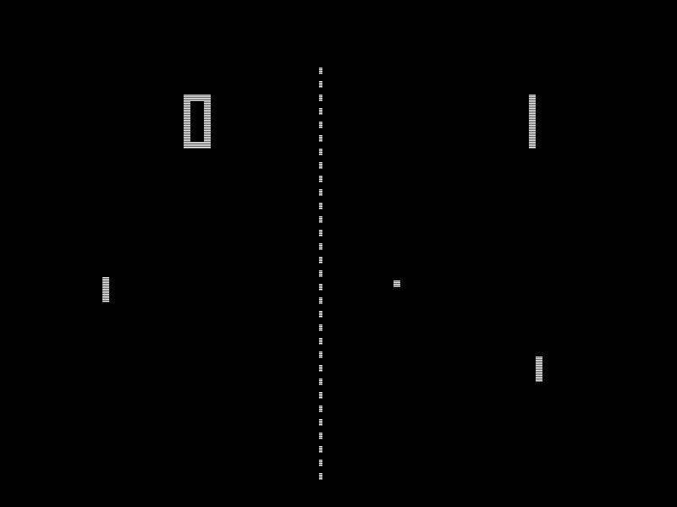
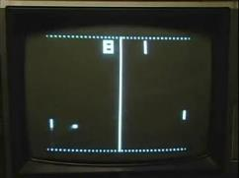
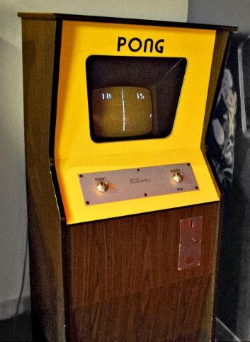
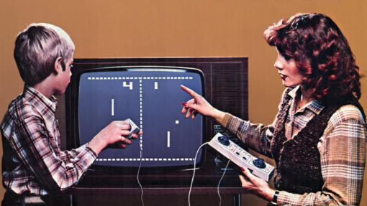
設計作品靈感來源
《乓(Pong)》是 1972 年 11 月 29 日推出的投幣遊戲機台，是遊戲界早期經典作品之一。

Slide 5
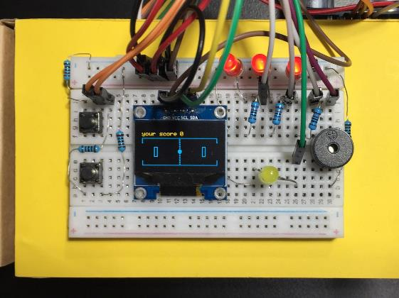
我的作品簡介
就是一個乒乓球遊戲的改版，加入玩家可以控制的門框。
只支援單機遊戲，對手為電腦控制。

Slide 6
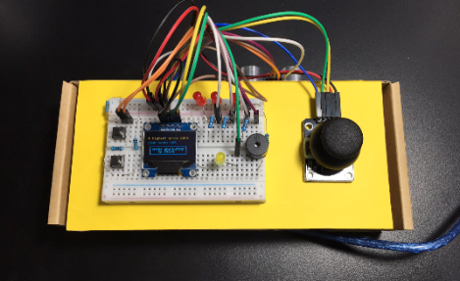
遊戲規則說明以及操作方式
按下任意按鈕即可開始遊戲。
玩家須操控搖桿控制球拍，按下按鈕改變球門位置，阻止球進門。
當球反彈玩家球拍時，搖桿上的按鈕同時按下，即可殺球。
球進對手球門可得100分，分數無上限。
被進門三次結束一輪遊戲。
遊戲有無限多次遊玩次數，挑戰得分超越最高分

Slide 7
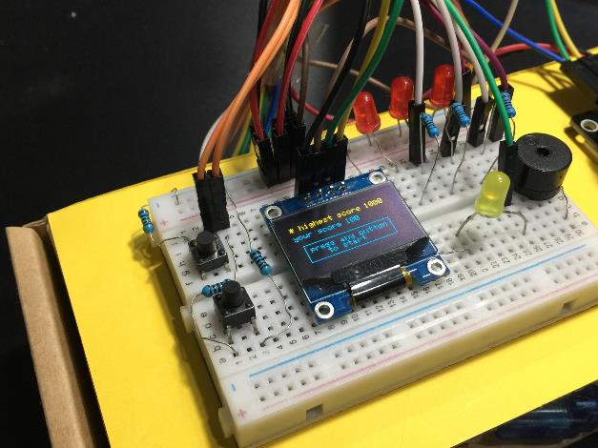
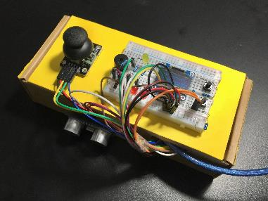
作品展示
分成三個面向展示：
◉ 實體物件：利用紙箱做的實體外觀
◉ 程式內容：耗掉整個假日打的程式
◉ 顯示畫面：使用OLED螢幕顯示動畫

Slide 8


材料：
超音波感測器 * 1
蜂鳴器 * 1
麵包板 * 1
電線 * 19
OLED * 1
電阻 * 8
按鈕 * 2
搖桿 * 1
LED * 4
◉ 實體物件

Slide 9
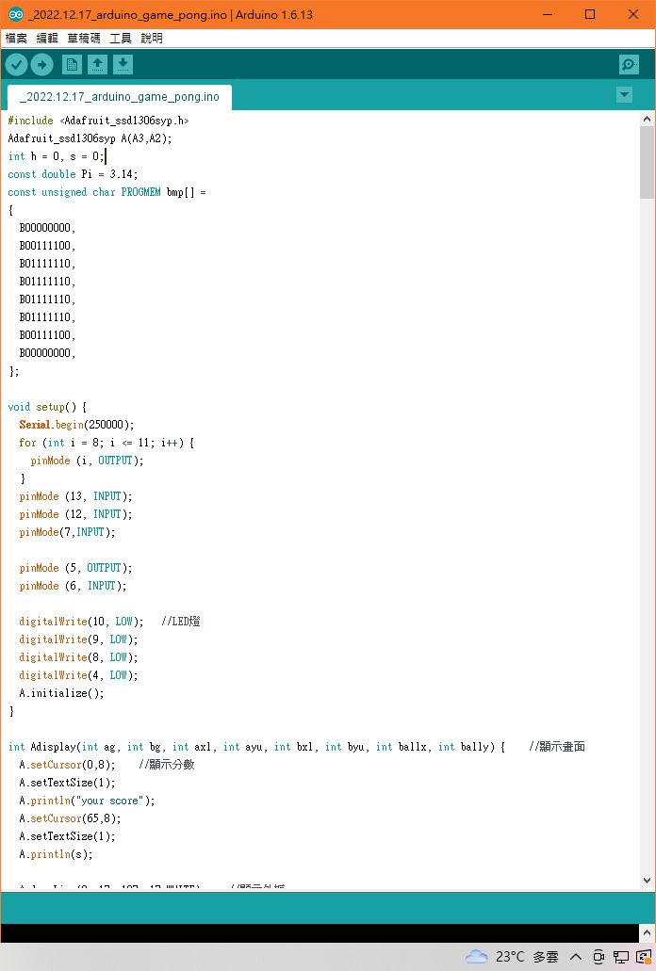
◉ 程式內容

Slide 10
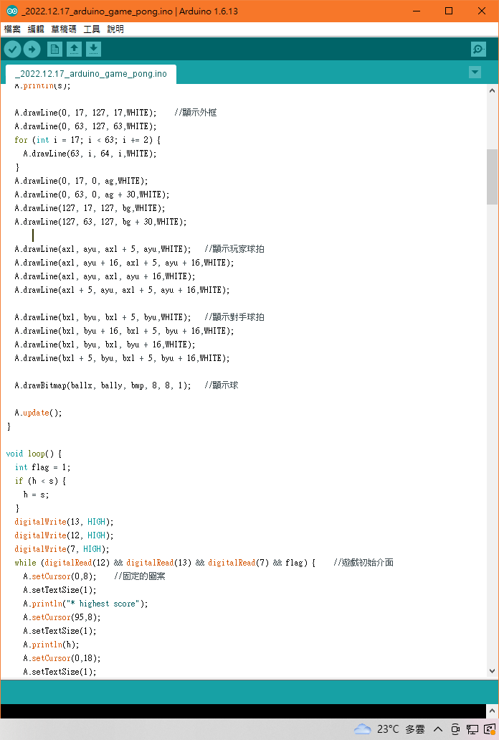
◉ 程式內容

Slide 11
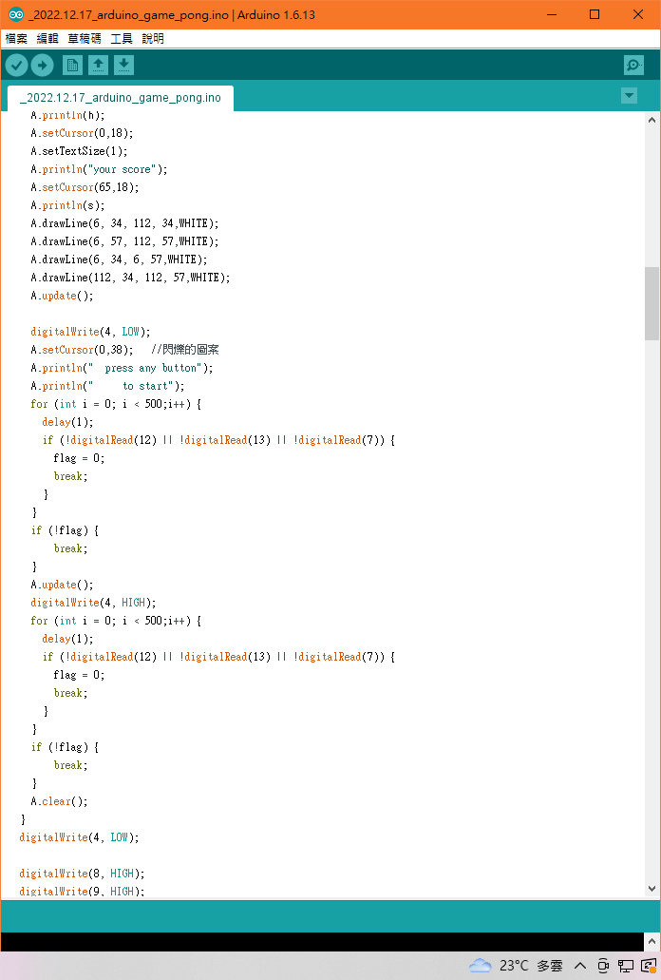
◉ 程式內容

Slide 12
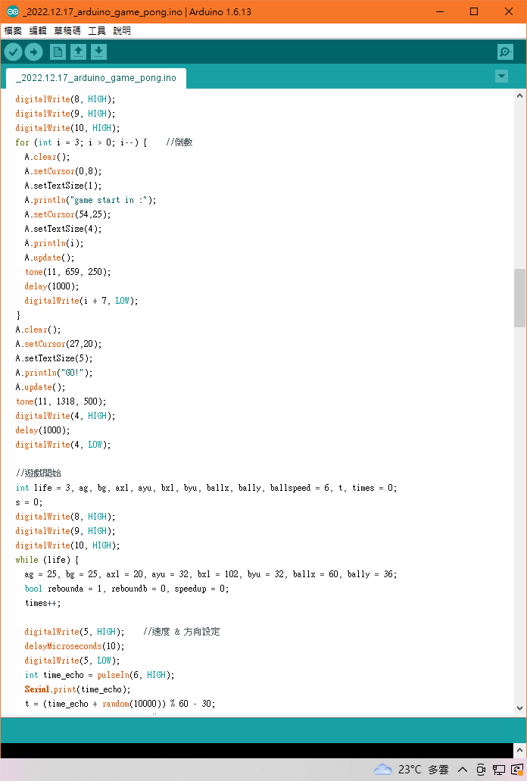
◉ 程式內容

Slide 13
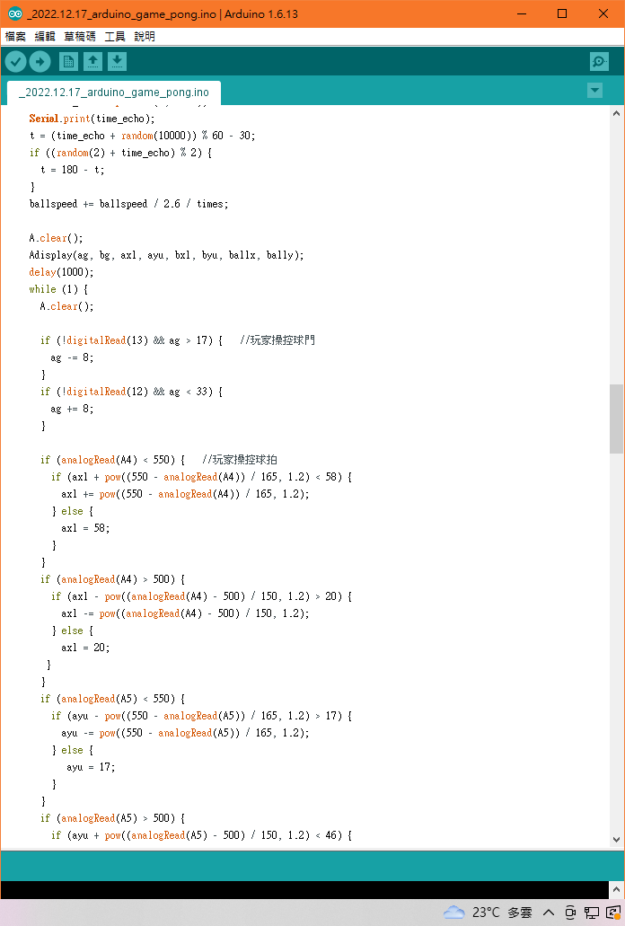
◉ 程式內容

Slide 14
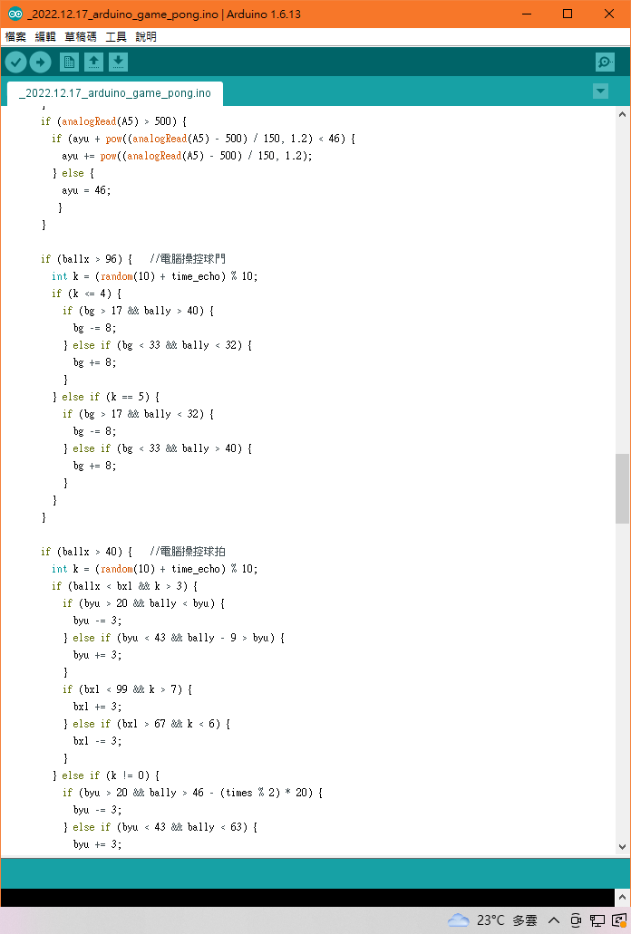
◉ 程式內容

Slide 15
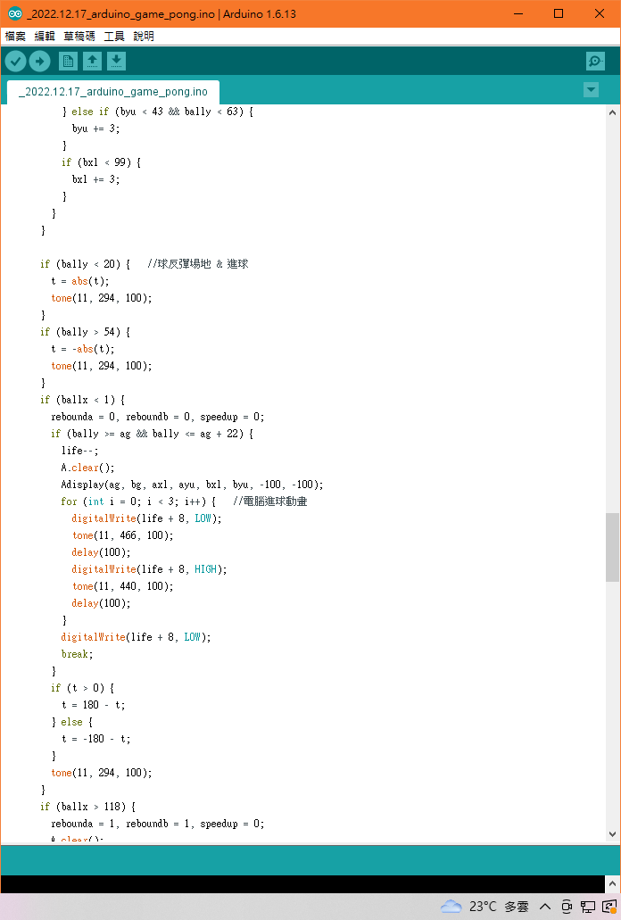
◉ 程式內容

Slide 16
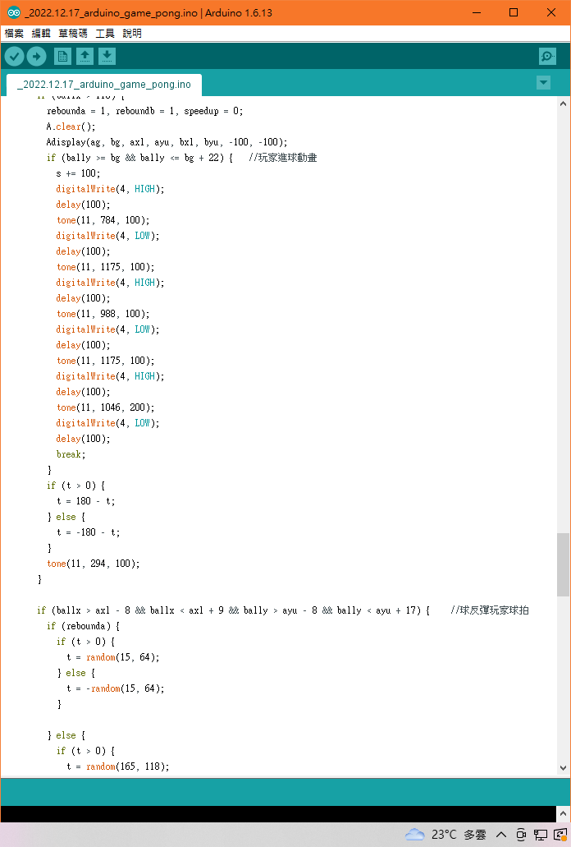
◉ 程式內容

Slide 17
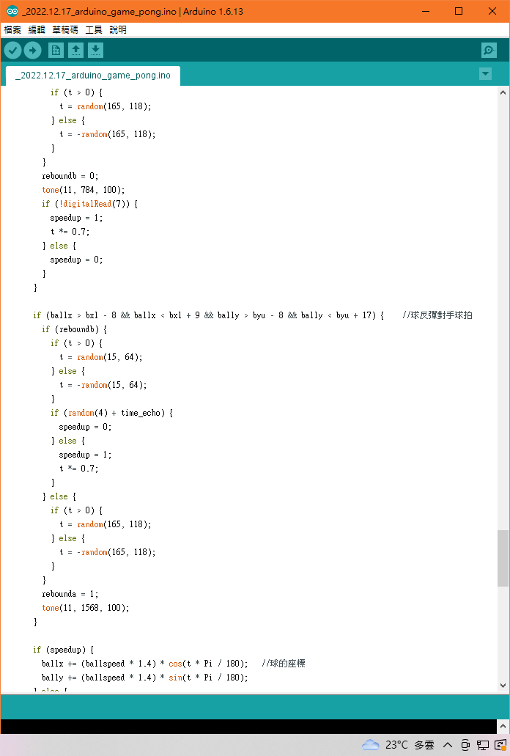
◉ 程式內容

Slide 18
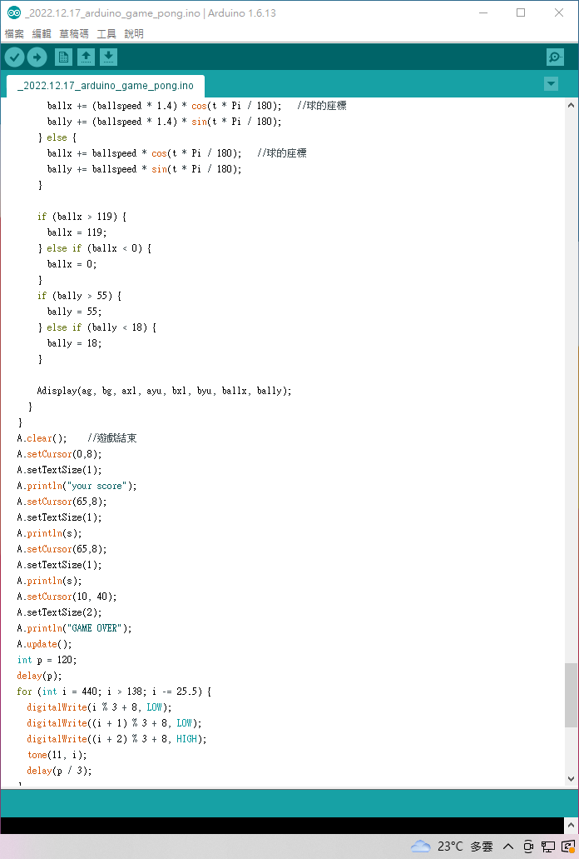
◉ 程式內容

Slide 19
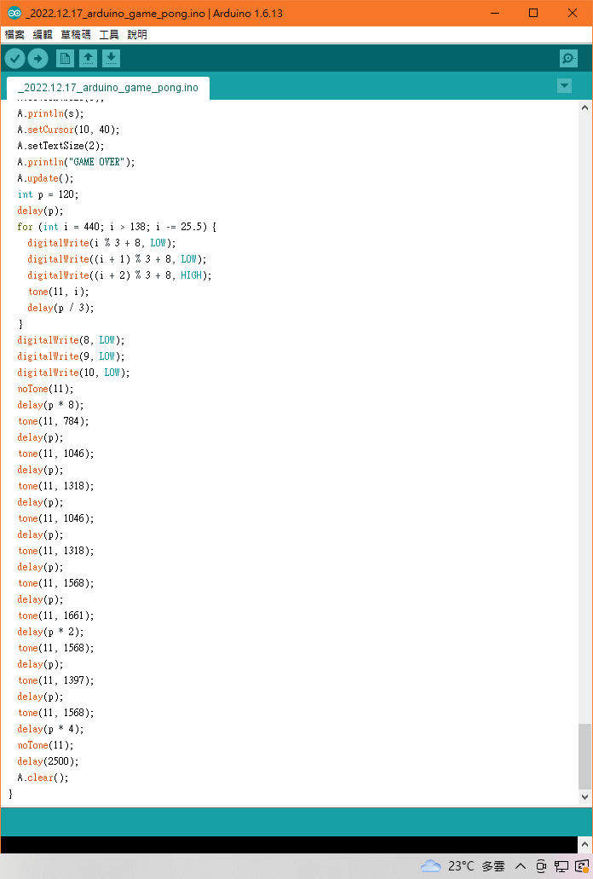
◉ 程式內容

Slide 20

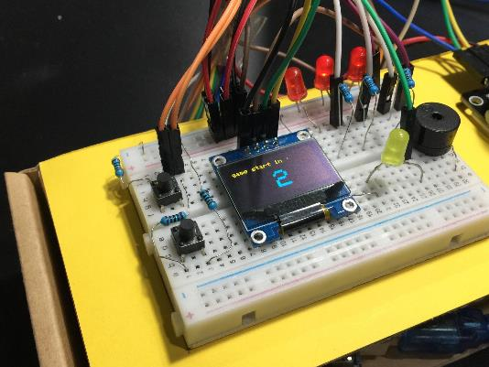
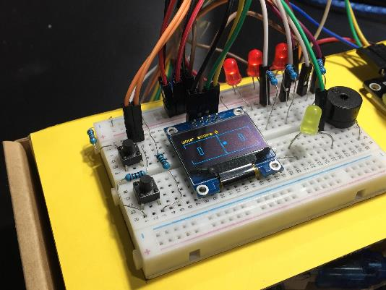
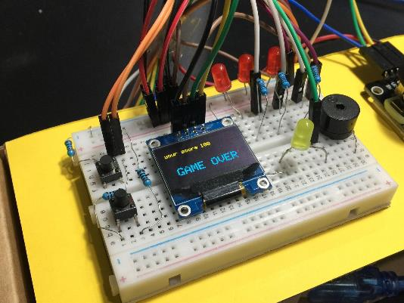
◉ 顯示畫面
▼遊戲開始前顯示畫面
▼遊戲開始前倒數畫面
(使用OLED)
▲遊戲中畫面
▲遊戲結束畫面

Slide 21
製作作品的心路歷程
#include <Adafruit_ssd1306syp.h>
Adafruit_ssd1306syp A(A3,A2);
int h = 0, s = 0;
const double Pi = 3.14;
const unsigned char PROGMEM bmp[] =
{
B00000000,
B00111100,
B01111110,
B01111110,
B01111110,
B01111110,
B00111100,
B00000000,
};
void setup() {
Serial.begin(250000);
for (int i = 8; i <= 11; i++) {
pinMode (i, OUTPUT);
}
pinMode (13, INPUT);
pinMode (12, INPUT);
pinMode(7,INPUT);
pinMode (5, OUTPUT);
pinMode (6, INPUT);
digitalWrite(10, LOW); //LED燈
digitalWrite(9, LOW);
digitalWrite(8, LOW);
digitalWrite(4, LOW);
A.initialize();
}
int Adisplay(int ag, int bg, int axl, int ayu, int bxl, int byu, int ballx, int bally) { //顯示畫面
A.setCursor(0,8); //顯示分數
A.setTextSize(1);
A.println("your score");
A.setCursor(65,8);
A.setTextSize(1);
A.println(s);
A.drawLine(0, 17, 127, 17,WHITE); //顯示外框
A.drawLine(0, 63, 127, 63,WHITE);
for (int i = 17; i < 63; i += 2) {
A.drawLine(63, i, 64, i,WHITE);
}
A.drawLine(0, 17, 0, ag,WHITE);
A.drawLine(0, 63, 0, ag + 30,WHITE);
A.drawLine(127, 17, 127, bg,WHITE);
A.drawLine(127, 63, 127, bg + 30,WHITE);
A.drawLine(axl, ayu, axl + 5, ayu,WHITE); //顯示玩家球拍
A.drawLine(axl, ayu + 16, axl + 5, ayu + 16,WHITE);
A.drawLine(axl, ayu, axl, ayu + 16,WHITE);
A.drawLine(axl + 5, ayu, axl + 5, ayu + 16,WHITE);
A.drawLine(bxl, byu, bxl + 5, byu,WHITE); //顯示對手球拍
A.drawLine(bxl, byu + 16, bxl + 5, byu + 16,WHITE);
A.drawLine(bxl, byu, bxl, byu + 16,WHITE);
A.drawLine(bxl + 5, byu, bxl + 5, byu + 16,WHITE);
A.drawBitmap(ballx, bally, bmp, 8, 8, 1); //顯示球
A.update();
}
void loop() {
int flag = 1;
if (h < s) {
h = s;
}
digitalWrite(13, HIGH);
digitalWrite(12, HIGH);
digitalWrite(7, HIGH);
while (digitalRead(12) && digitalRead(13) && digitalRead(7) && flag) { //遊戲初始介面
A.setCursor(0,8); //固定的圖案
A.setTextSize(1);
A.println("* highest score");
A.setCursor(95,8);
A.setTextSize(1);
A.println(h);
A.setCursor(0,18);
A.setTextSize(1);
A.println("your score");
A.setCursor(65,18);
A.println(s);
A.drawLine(6, 34, 112, 34,WHITE);
A.drawLine(6, 57, 112, 57,WHITE);
A.drawLine(6, 34, 6, 57,WHITE);
A.drawLine(112, 34, 112, 57,WHITE);
A.update();
digitalWrite(4, LOW);
A.setCursor(0,38); //閃爍的圖案
A.println(" press any button");
A.println(" to start");
for (int i = 0; i < 500;i++) {
delay(1);
if (!digitalRead(12) || !digitalRead(13) || !digitalRead(7)) {
flag = 0;
break;
}
}
if (!flag) {
break;
}
A.update();
digitalWrite(4, HIGH);
for (int i = 0; i < 500;i++) {
delay(1);
if (!digitalRead(12) || !digitalRead(13) || !digitalRead(7)) {
flag = 0;
break;
}
}
if (!flag) {
break;
}
A.clear();
}
digitalWrite(4, LOW);
digitalWrite(8, HIGH);
digitalWrite(9, HIGH);
digitalWrite(10, HIGH);
for (int i = 3; i > 0; i--) { //倒數
A.clear();
A.setCursor(0,8);
A.setTextSize(1);
A.println("game start in :");
A.setCursor(54,25);
A.setTextSize(4);
A.println(i);
A.update();
tone(11, 659, 250);
delay(1000);
digitalWrite(i + 7, LOW);
}
A.clear();
A.setCursor(27,20);
A.setTextSize(5);
A.println("GO!");
A.update();
tone(11, 1318, 500);
digitalWrite(4, HIGH);
delay(1000);
digitalWrite(4, LOW);
//遊戲開始
int life = 3, ag, bg, axl, ayu, bxl, byu, ballx, bally, ballspeed = 6, t, times = 0;
s = 0;
digitalWrite(8, HIGH);
digitalWrite(9, HIGH);
digitalWrite(10, HIGH);
while (life) {
ag = 25, bg = 25, axl = 20, ayu = 32, bxl = 102, byu = 32, ballx = 60, bally = 36;
bool rebounda = 1, reboundb = 0, speedup = 0;
times++;
digitalWrite(5, HIGH); //速度 & 方向設定
delayMicroseconds(10);
digitalWrite(5, LOW);
int time_echo = pulseIn(6, HIGH);
Serial.print(time_echo);
t = (time_echo + random(10000)) % 60 - 30;
if ((random(2) + time_echo) % 2) {
t = 180 - t;
}
ballspeed += ballspeed / 2.6 / times;
A.clear();
Adisplay(ag, bg, axl, ayu, bxl, byu, ballx, bally);
delay(1000);
while (1) {
A.clear();
if (!digitalRead(13) && ag > 17) { //玩家操控球門
ag -= 8;
}
if (!digitalRead(12) && ag < 33) {
ag += 8;
}
if (analogRead(A4) < 550) { //玩家操控球拍
if (axl + pow((550 - analogRead(A4)) / 165, 1.2) < 58) {
axl += pow((550 - analogRead(A4)) / 165, 1.2);
} else {
axl = 58;
}
}
if (analogRead(A4) > 500) {
if (axl - pow((analogRead(A4) - 500) / 150, 1.2) > 20) {
axl -= pow((analogRead(A4) - 500) / 150, 1.2);
} else {
axl = 20;
}
}
if (analogRead(A5) < 550) {
if (ayu - pow((550 - analogRead(A5)) / 165, 1.2) > 17) {
ayu -= pow((550 - analogRead(A5)) / 165, 1.2);
} else {
ayu = 17;
}
}
if (analogRead(A5) > 500) {
if (ayu + pow((analogRead(A5) - 500) / 150, 1.2) < 46) {
ayu += pow((analogRead(A5) - 500) / 150, 1.2);
} else {
ayu = 46;
}
}
if (ballx > 96) { //電腦操控球門
int k = (random(10) + time_echo) % 10;
if (k <= 4) {
if (bg > 17 && bally > 40) {
bg -= 8;
} else if (bg < 33 && bally < 32) {
bg += 8;
}
} else if (k == 5) {
if (bg > 17 && bally < 32) {
bg -= 8;
} else if (bg < 33 && bally > 40) {
bg += 8;
}
}
}
if (ballx > 40) { //電腦操控球拍
int k = (random(10) + time_echo) % 10;
if (ballx < bxl && k > 3) {
if (byu > 20 && bally < byu) {
byu -= 3;
} else if (byu < 43 && bally - 9 > byu) {
byu += 3;
}
if (bxl < 99 && k > 7) {
bxl += 3;
} else if (bxl > 67 && k < 6) {
bxl -= 3;
}
} else if (k != 0) {
if (byu > 20 && bally > 46 - (times % 2) * 20) {
byu -= 3;
} else if (byu < 43 && bally < 63) {
byu += 3;
}
if (bxl < 99) {
bxl += 3;
}
}
}
if (bally < 20) { //球反彈場地 & 進球
t = abs(t);
tone(11, 294, 100);
}
if (bally > 54) {
t = -abs(t);
tone(11, 294, 100);
}
if (ballx < 1) {
rebounda = 0, reboundb = 0, speedup = 0;
if (bally >= ag && bally <= ag + 22) {
life--;
A.clear();
Adisplay(ag, bg, axl, ayu, bxl, byu, -100, -100);
for (int i = 0; i < 3; i++) { //電腦進球動畫
digitalWrite(life + 8, LOW);
tone(11, 466, 100);
delay(100);
digitalWrite(life + 8, HIGH);
tone(11, 440, 100);
delay(100);
}
digitalWrite(life + 8, LOW);
break;
}
if (t > 0) {
t = 180 - t;
} else {
t = -180 - t;
}
tone(11, 294, 100);
}
if (ballx > 118) {
rebounda = 1, reboundb = 1, speedup = 0;
A.clear();
Adisplay(ag, bg, axl, ayu, bxl, byu, -100, -100);
if (bally >= bg && bally <= bg + 22) { //玩家進球動畫
s += 100;
digitalWrite(4, HIGH);
delay(100);
tone(11, 784, 100);
digitalWrite(4, LOW);
delay(100);
tone(11, 1175, 100);
digitalWrite(4, HIGH);
delay(100);
tone(11, 988, 100);
digitalWrite(4, LOW);
delay(100);
tone(11, 1175, 100);
digitalWrite(4, HIGH);
delay(100);
tone(11, 1046, 200);
digitalWrite(4, LOW);
delay(100);
break;
}
if (t > 0) {
t = 180 - t;
} else {
t = -180 - t;
}
tone(11, 294, 100);
}
if (ballx > axl - 8 && ballx < axl + 9 && bally > ayu - 8 && bally < ayu + 17) { //球反彈玩家球拍
if (rebounda) {
if (t > 0) {
t = random(15, 64);
} else {
t = -random(15, 64);
}
} else {
if (t > 0) {
t = random(165, 118);
} else {
t = -random(165, 118);
}
}
reboundb = 0;
tone(11, 784, 100);
if (!digitalRead(7)) {
speedup = 1;
t *= 0.7;
} else {
speedup = 0;
}
}
if (ballx > bxl - 8 && ballx < bxl + 9 && bally > byu - 8 && bally < byu + 17) { //球反彈對手球拍
if (reboundb) {
if (t > 0) {
t = random(15, 64);
} else {
t = -random(15, 64);
}
if (random(4) + time_echo) {
speedup = 0;
} else {
speedup = 1;
t *= 0.7;
}
} else {
if (t > 0) {
t = random(165, 118);
} else {
t = -random(165, 118);
}
}
rebounda = 1;
tone(11, 1568, 100);
}
if (speedup) {
ballx += (ballspeed * 1.4) * cos(t * Pi / 180); //球的座標
bally += (ballspeed * 1.4) * sin(t * Pi / 180);
} else {
ballx += ballspeed * cos(t * Pi / 180); //球的座標
bally += ballspeed * sin(t * Pi / 180);
}
if (ballx > 119) {
ballx = 119;
} else if (ballx < 0) {
ballx = 0;
}
if (bally > 55) {
bally = 55;
} else if (bally < 18) {
bally = 18;
}
Adisplay(ag, bg, axl, ayu, bxl, byu, ballx, bally);
}
}
A.clear(); //遊戲結束
A.setCursor(0,8);
A.setTextSize(1);
A.println("your score");
A.setCursor(65,8);
A.setTextSize(1);
A.println(s);
A.setCursor(65,8);
A.setTextSize(1);
A.println(s);
A.setCursor(10, 40);
A.setTextSize(2);
A.println("GAME OVER");
A.update();
int p = 120;
delay(p);
for (int i = 440; i > 138; i -= 25.5) {
digitalWrite(i % 3 + 8, LOW);
digitalWrite((i + 1) % 3 + 8, LOW);
digitalWrite((i + 2) % 3 + 8, HIGH);
tone(11, i);
delay(p / 3);
}
digitalWrite(8, LOW);
digitalWrite(9, LOW);
digitalWrite(10, LOW);
noTone(11);
delay(p * 8);
tone(11, 784);
delay(p);
tone(11, 1046);
delay(p);
tone(11, 1318);
delay(p);
tone(11, 1046);
delay(p);
tone(11, 1318);
delay(p);
tone(11, 1568);
delay(p);
tone(11, 1661);
delay(p * 2);
tone(11, 1568);
delay(p);
tone(11, 1397);
delay(p);
tone(11, 1568);
delay(p * 4);
noTone(11);
delay(2500);
A.clear();
}
雖然我曾經在學校有參加過Arduino系統的多元選修，但其實我會的只是比較基礎的部分，在製作做品時，遇到了許多難題。首先是我打算要使用兩個OLED，讓螢幕可以比較大，但是接線就會變得相當麻煩。我試了許多方式，發現我所有的線不夠多，所以我想到用１歐姆的電阻當電線，這還有一個好處——不會擋到玩家的手去按按鈕。
然而，在我要寫程式時，發現我無法同時讓兩個OLED成功顯示。跟資訊老師討論後，得知initialize() 函式只能初始化一個OLED。雖然我有上網找到另外一種初始化OLED的函式，但我試了之後沒有成功，於是我打算只用一個OLED。接著，我也嘗試在螢幕上顯示文字、線條。我測試了一段時間，發覺clear()函式會把所有在螢幕上的圖案消除，就變成如果我要製作動畫時，我需要刪除舊畫面，再顯示新畫面，而且每一次都要把所有物件重新顯示。我用drawLine()函式來顯示場地、球拍的圖形，頓時不知道該怎麼顯示球。想了一下，我想起資訊老師曾教過的drawBitmap()函式。經過測試，我成功顯示一個圓，這下我只要控制x和y座標，就可以製造出球在移動的效果。正當我得意時，然後我就卡在如何讓球移動了……。

Slide 22
製作作品的心路歷程
#include <Adafruit_ssd1306syp.h>
Adafruit_ssd1306syp A(A3,A2);
int h = 0, s = 0;
const double Pi = 3.14;
const unsigned char PROGMEM bmp[] =
{
B00000000,
B00111100,
B01111110,
B01111110,
B01111110,
B01111110,
B00111100,
B00000000,
};
void setup() {
Serial.begin(250000);
for (int i = 8; i <= 11; i++) {
pinMode (i, OUTPUT);
}
pinMode (13, INPUT);
pinMode (12, INPUT);
pinMode(7,INPUT);
pinMode (5, OUTPUT);
pinMode (6, INPUT);
digitalWrite(10, LOW); //LED燈
digitalWrite(9, LOW);
digitalWrite(8, LOW);
digitalWrite(4, LOW);
A.initialize();
}
int Adisplay(int ag, int bg, int axl, int ayu, int bxl, int byu, int ballx, int bally) { //顯示畫面
A.setCursor(0,8); //顯示分數
A.setTextSize(1);
A.println("your score");
A.setCursor(65,8);
A.setTextSize(1);
A.println(s);
A.drawLine(0, 17, 127, 17,WHITE); //顯示外框
A.drawLine(0, 63, 127, 63,WHITE);
for (int i = 17; i < 63; i += 2) {
A.drawLine(63, i, 64, i,WHITE);
}
A.drawLine(0, 17, 0, ag,WHITE);
A.drawLine(0, 63, 0, ag + 30,WHITE);
A.drawLine(127, 17, 127, bg,WHITE);
A.drawLine(127, 63, 127, bg + 30,WHITE);
A.drawLine(axl, ayu, axl + 5, ayu,WHITE); //顯示玩家球拍
A.drawLine(axl, ayu + 16, axl + 5, ayu + 16,WHITE);
A.drawLine(axl, ayu, axl, ayu + 16,WHITE);
A.drawLine(axl + 5, ayu, axl + 5, ayu + 16,WHITE);
A.drawLine(bxl, byu, bxl + 5, byu,WHITE); //顯示對手球拍
A.drawLine(bxl, byu + 16, bxl + 5, byu + 16,WHITE);
A.drawLine(bxl, byu, bxl, byu + 16,WHITE);
A.drawLine(bxl + 5, byu, bxl + 5, byu + 16,WHITE);
A.drawBitmap(ballx, bally, bmp, 8, 8, 1); //顯示球
A.update();
}
void loop() {
int flag = 1;
if (h < s) {
h = s;
}
digitalWrite(13, HIGH);
digitalWrite(12, HIGH);
digitalWrite(7, HIGH);
while (digitalRead(12) && digitalRead(13) && digitalRead(7) && flag) { //遊戲初始介面
A.setCursor(0,8); //固定的圖案
A.setTextSize(1);
A.println("* highest score");
A.setCursor(95,8);
A.setTextSize(1);
A.println(h);
A.setCursor(0,18);
A.setTextSize(1);
A.println("your score");
A.setCursor(65,18);
A.println(s);
A.drawLine(6, 34, 112, 34,WHITE);
A.drawLine(6, 57, 112, 57,WHITE);
A.drawLine(6, 34, 6, 57,WHITE);
A.drawLine(112, 34, 112, 57,WHITE);
A.update();
digitalWrite(4, LOW);
A.setCursor(0,38); //閃爍的圖案
A.println(" press any button");
A.println(" to start");
for (int i = 0; i < 500;i++) {
delay(1);
if (!digitalRead(12) || !digitalRead(13) || !digitalRead(7)) {
flag = 0;
break;
}
}
if (!flag) {
break;
}
A.update();
digitalWrite(4, HIGH);
for (int i = 0; i < 500;i++) {
delay(1);
if (!digitalRead(12) || !digitalRead(13) || !digitalRead(7)) {
flag = 0;
break;
}
}
if (!flag) {
break;
}
A.clear();
}
digitalWrite(4, LOW);
digitalWrite(8, HIGH);
digitalWrite(9, HIGH);
digitalWrite(10, HIGH);
for (int i = 3; i > 0; i--) { //倒數
A.clear();
A.setCursor(0,8);
A.setTextSize(1);
A.println("game start in :");
A.setCursor(54,25);
A.setTextSize(4);
A.println(i);
A.update();
tone(11, 659, 250);
delay(1000);
digitalWrite(i + 7, LOW);
}
A.clear();
A.setCursor(27,20);
A.setTextSize(5);
A.println("GO!");
A.update();
tone(11, 1318, 500);
digitalWrite(4, HIGH);
delay(1000);
digitalWrite(4, LOW);
//遊戲開始
int life = 3, ag, bg, axl, ayu, bxl, byu, ballx, bally, ballspeed = 6, t, times = 0;
s = 0;
digitalWrite(8, HIGH);
digitalWrite(9, HIGH);
digitalWrite(10, HIGH);
while (life) {
ag = 25, bg = 25, axl = 20, ayu = 32, bxl = 102, byu = 32, ballx = 60, bally = 36;
bool rebounda = 1, reboundb = 0, speedup = 0;
times++;
digitalWrite(5, HIGH); //速度 & 方向設定
delayMicroseconds(10);
digitalWrite(5, LOW);
int time_echo = pulseIn(6, HIGH);
Serial.print(time_echo);
t = (time_echo + random(10000)) % 60 - 30;
if ((random(2) + time_echo) % 2) {
t = 180 - t;
}
ballspeed += ballspeed / 2.6 / times;
A.clear();
Adisplay(ag, bg, axl, ayu, bxl, byu, ballx, bally);
delay(1000);
while (1) {
A.clear();
if (!digitalRead(13) && ag > 17) { //玩家操控球門
ag -= 8;
}
if (!digitalRead(12) && ag < 33) {
ag += 8;
}
if (analogRead(A4) < 550) { //玩家操控球拍
if (axl + pow((550 - analogRead(A4)) / 165, 1.2) < 58) {
axl += pow((550 - analogRead(A4)) / 165, 1.2);
} else {
axl = 58;
}
}
if (analogRead(A4) > 500) {
if (axl - pow((analogRead(A4) - 500) / 150, 1.2) > 20) {
axl -= pow((analogRead(A4) - 500) / 150, 1.2);
} else {
axl = 20;
}
}
if (analogRead(A5) < 550) {
if (ayu - pow((550 - analogRead(A5)) / 165, 1.2) > 17) {
ayu -= pow((550 - analogRead(A5)) / 165, 1.2);
} else {
ayu = 17;
}
}
if (analogRead(A5) > 500) {
if (ayu + pow((analogRead(A5) - 500) / 150, 1.2) < 46) {
ayu += pow((analogRead(A5) - 500) / 150, 1.2);
} else {
ayu = 46;
}
}
if (ballx > 96) { //電腦操控球門
int k = (random(10) + time_echo) % 10;
if (k <= 4) {
if (bg > 17 && bally > 40) {
bg -= 8;
} else if (bg < 33 && bally < 32) {
bg += 8;
}
} else if (k == 5) {
if (bg > 17 && bally < 32) {
bg -= 8;
} else if (bg < 33 && bally > 40) {
bg += 8;
}
}
}
if (ballx > 40) { //電腦操控球拍
int k = (random(10) + time_echo) % 10;
if (ballx < bxl && k > 3) {
if (byu > 20 && bally < byu) {
byu -= 3;
} else if (byu < 43 && bally - 9 > byu) {
byu += 3;
}
if (bxl < 99 && k > 7) {
bxl += 3;
} else if (bxl > 67 && k < 6) {
bxl -= 3;
}
} else if (k != 0) {
if (byu > 20 && bally > 46 - (times % 2) * 20) {
byu -= 3;
} else if (byu < 43 && bally < 63) {
byu += 3;
}
if (bxl < 99) {
bxl += 3;
}
}
}
if (bally < 20) { //球反彈場地 & 進球
t = abs(t);
tone(11, 294, 100);
}
if (bally > 54) {
t = -abs(t);
tone(11, 294, 100);
}
if (ballx < 1) {
rebounda = 0, reboundb = 0, speedup = 0;
if (bally >= ag && bally <= ag + 22) {
life--;
A.clear();
Adisplay(ag, bg, axl, ayu, bxl, byu, -100, -100);
for (int i = 0; i < 3; i++) { //電腦進球動畫
digitalWrite(life + 8, LOW);
tone(11, 466, 100);
delay(100);
digitalWrite(life + 8, HIGH);
tone(11, 440, 100);
delay(100);
}
digitalWrite(life + 8, LOW);
break;
}
if (t > 0) {
t = 180 - t;
} else {
t = -180 - t;
}
tone(11, 294, 100);
}
if (ballx > 118) {
rebounda = 1, reboundb = 1, speedup = 0;
A.clear();
Adisplay(ag, bg, axl, ayu, bxl, byu, -100, -100);
if (bally >= bg && bally <= bg + 22) { //玩家進球動畫
s += 100;
digitalWrite(4, HIGH);
delay(100);
tone(11, 784, 100);
digitalWrite(4, LOW);
delay(100);
tone(11, 1175, 100);
digitalWrite(4, HIGH);
delay(100);
tone(11, 988, 100);
digitalWrite(4, LOW);
delay(100);
tone(11, 1175, 100);
digitalWrite(4, HIGH);
delay(100);
tone(11, 1046, 200);
digitalWrite(4, LOW);
delay(100);
break;
}
if (t > 0) {
t = 180 - t;
} else {
t = -180 - t;
}
tone(11, 294, 100);
}
if (ballx > axl - 8 && ballx < axl + 9 && bally > ayu - 8 && bally < ayu + 17) { //球反彈玩家球拍
if (rebounda) {
if (t > 0) {
t = random(15, 64);
} else {
t = -random(15, 64);
}
} else {
if (t > 0) {
t = random(165, 118);
} else {
t = -random(165, 118);
}
}
reboundb = 0;
tone(11, 784, 100);
if (!digitalRead(7)) {
speedup = 1;
t *= 0.7;
} else {
speedup = 0;
}
}
if (ballx > bxl - 8 && ballx < bxl + 9 && bally > byu - 8 && bally < byu + 17) { //球反彈對手球拍
if (reboundb) {
if (t > 0) {
t = random(15, 64);
} else {
t = -random(15, 64);
}
if (random(4) + time_echo) {
speedup = 0;
} else {
speedup = 1;
t *= 0.7;
}
} else {
if (t > 0) {
t = random(165, 118);
} else {
t = -random(165, 118);
}
}
rebounda = 1;
tone(11, 1568, 100);
}
if (speedup) {
ballx += (ballspeed * 1.4) * cos(t * Pi / 180); //球的座標
bally += (ballspeed * 1.4) * sin(t * Pi / 180);
} else {
ballx += ballspeed * cos(t * Pi / 180); //球的座標
bally += ballspeed * sin(t * Pi / 180);
}
if (ballx > 119) {
ballx = 119;
} else if (ballx < 0) {
ballx = 0;
}
if (bally > 55) {
bally = 55;
} else if (bally < 18) {
bally = 18;
}
Adisplay(ag, bg, axl, ayu, bxl, byu, ballx, bally);
}
}
A.clear(); //遊戲結束
A.setCursor(0,8);
A.setTextSize(1);
A.println("your score");
A.setCursor(65,8);
A.setTextSize(1);
A.println(s);
A.setCursor(65,8);
A.setTextSize(1);
A.println(s);
A.setCursor(10, 40);
A.setTextSize(2);
A.println("GAME OVER");
A.update();
int p = 120;
delay(p);
for (int i = 440; i > 138; i -= 25.5) {
digitalWrite(i % 3 + 8, LOW);
digitalWrite((i + 1) % 3 + 8, LOW);
digitalWrite((i + 2) % 3 + 8, HIGH);
tone(11, i);
delay(p / 3);
}
digitalWrite(8, LOW);
digitalWrite(9, LOW);
digitalWrite(10, LOW);
noTone(11);
delay(p * 8);
tone(11, 784);
delay(p);
tone(11, 1046);
delay(p);
tone(11, 1318);
delay(p);
tone(11, 1046);
delay(p);
tone(11, 1318);
delay(p);
tone(11, 1568);
delay(p);
tone(11, 1661);
delay(p * 2);
tone(11, 1568);
delay(p);
tone(11, 1397);
delay(p);
tone(11, 1568);
delay(p * 4);
noTone(11);
delay(2500);
A.clear();
}
我想要讓球往一個方向等速移動，碰到邊框後反彈。剛開始我把x與y座標分開討論，但是我後來發現如果想要讓球在反彈球拍後，朝著隨機方向移動，隨機x跟y座標的改變量會導致球在反彈球拍前後速度不一致，有點奇怪。因此，我用了另一種方式——分別控制速度與角度。剛好那陣子物理課有上到相關的知識，只需要把速度量值乘上三角函數，就會是x或y座標的改變量數值，而且反彈邊框只要把角度改變即可。
之後我在寫球門和球拍移動的程式時還蠻順利的。我讓球可以反彈球拍，不過發生了一個問題。我讓電腦判斷球的座標只要在球拍內的區域，球就會向對手方向反彈，但當球反彈球拍後方的牆壁，會導致球再次撞擊球拍時會穿越球拍，非常不合理。而且就不會發生烏龍球，對我來說不好玩。我想到用布林值去判斷球最後反彈的位置，下一次再反彈，就可以知道球是從哪個方向來的？要往哪方向反彈？
接下來，我寫判斷球進門的程式，只要球的y座標在球門內、x座標在螢幕的邊框外就是球進門得分，不然就會碰到牆反彈回去。

Slide 23
製作作品的心路歷程
#include <Adafruit_ssd1306syp.h>
Adafruit_ssd1306syp A(A3,A2);
int h = 0, s = 0;
const double Pi = 3.14;
const unsigned char PROGMEM bmp[] =
{
B00000000,
B00111100,
B01111110,
B01111110,
B01111110,
B01111110,
B00111100,
B00000000,
};
void setup() {
Serial.begin(250000);
for (int i = 8; i <= 11; i++) {
pinMode (i, OUTPUT);
}
pinMode (13, INPUT);
pinMode (12, INPUT);
pinMode(7,INPUT);
pinMode (5, OUTPUT);
pinMode (6, INPUT);
digitalWrite(10, LOW); //LED燈
digitalWrite(9, LOW);
digitalWrite(8, LOW);
digitalWrite(4, LOW);
A.initialize();
}
int Adisplay(int ag, int bg, int axl, int ayu, int bxl, int byu, int ballx, int bally) { //顯示畫面
A.setCursor(0,8); //顯示分數
A.setTextSize(1);
A.println("your score");
A.setCursor(65,8);
A.setTextSize(1);
A.println(s);
A.drawLine(0, 17, 127, 17,WHITE); //顯示外框
A.drawLine(0, 63, 127, 63,WHITE);
for (int i = 17; i < 63; i += 2) {
A.drawLine(63, i, 64, i,WHITE);
}
A.drawLine(0, 17, 0, ag,WHITE);
A.drawLine(0, 63, 0, ag + 30,WHITE);
A.drawLine(127, 17, 127, bg,WHITE);
A.drawLine(127, 63, 127, bg + 30,WHITE);
A.drawLine(axl, ayu, axl + 5, ayu,WHITE); //顯示玩家球拍
A.drawLine(axl, ayu + 16, axl + 5, ayu + 16,WHITE);
A.drawLine(axl, ayu, axl, ayu + 16,WHITE);
A.drawLine(axl + 5, ayu, axl + 5, ayu + 16,WHITE);
A.drawLine(bxl, byu, bxl + 5, byu,WHITE); //顯示對手球拍
A.drawLine(bxl, byu + 16, bxl + 5, byu + 16,WHITE);
A.drawLine(bxl, byu, bxl, byu + 16,WHITE);
A.drawLine(bxl + 5, byu, bxl + 5, byu + 16,WHITE);
A.drawBitmap(ballx, bally, bmp, 8, 8, 1); //顯示球
A.update();
}
void loop() {
int flag = 1;
if (h < s) {
h = s;
}
digitalWrite(13, HIGH);
digitalWrite(12, HIGH);
digitalWrite(7, HIGH);
while (digitalRead(12) && digitalRead(13) && digitalRead(7) && flag) { //遊戲初始介面
A.setCursor(0,8); //固定的圖案
A.setTextSize(1);
A.println("* highest score");
A.setCursor(95,8);
A.setTextSize(1);
A.println(h);
A.setCursor(0,18);
A.setTextSize(1);
A.println("your score");
A.setCursor(65,18);
A.println(s);
A.drawLine(6, 34, 112, 34,WHITE);
A.drawLine(6, 57, 112, 57,WHITE);
A.drawLine(6, 34, 6, 57,WHITE);
A.drawLine(112, 34, 112, 57,WHITE);
A.update();
digitalWrite(4, LOW);
A.setCursor(0,38); //閃爍的圖案
A.println(" press any button");
A.println(" to start");
for (int i = 0; i < 500;i++) {
delay(1);
if (!digitalRead(12) || !digitalRead(13) || !digitalRead(7)) {
flag = 0;
break;
}
}
if (!flag) {
break;
}
A.update();
digitalWrite(4, HIGH);
for (int i = 0; i < 500;i++) {
delay(1);
if (!digitalRead(12) || !digitalRead(13) || !digitalRead(7)) {
flag = 0;
break;
}
}
if (!flag) {
break;
}
A.clear();
}
digitalWrite(4, LOW);
digitalWrite(8, HIGH);
digitalWrite(9, HIGH);
digitalWrite(10, HIGH);
for (int i = 3; i > 0; i--) { //倒數
A.clear();
A.setCursor(0,8);
A.setTextSize(1);
A.println("game start in :");
A.setCursor(54,25);
A.setTextSize(4);
A.println(i);
A.update();
tone(11, 659, 250);
delay(1000);
digitalWrite(i + 7, LOW);
}
A.clear();
A.setCursor(27,20);
A.setTextSize(5);
A.println("GO!");
A.update();
tone(11, 1318, 500);
digitalWrite(4, HIGH);
delay(1000);
digitalWrite(4, LOW);
//遊戲開始
int life = 3, ag, bg, axl, ayu, bxl, byu, ballx, bally, ballspeed = 6, t, times = 0;
s = 0;
digitalWrite(8, HIGH);
digitalWrite(9, HIGH);
digitalWrite(10, HIGH);
while (life) {
ag = 25, bg = 25, axl = 20, ayu = 32, bxl = 102, byu = 32, ballx = 60, bally = 36;
bool rebounda = 1, reboundb = 0, speedup = 0;
times++;
digitalWrite(5, HIGH); //速度 & 方向設定
delayMicroseconds(10);
digitalWrite(5, LOW);
int time_echo = pulseIn(6, HIGH);
Serial.print(time_echo);
t = (time_echo + random(10000)) % 60 - 30;
if ((random(2) + time_echo) % 2) {
t = 180 - t;
}
ballspeed += ballspeed / 2.6 / times;
A.clear();
Adisplay(ag, bg, axl, ayu, bxl, byu, ballx, bally);
delay(1000);
while (1) {
A.clear();
if (!digitalRead(13) && ag > 17) { //玩家操控球門
ag -= 8;
}
if (!digitalRead(12) && ag < 33) {
ag += 8;
}
if (analogRead(A4) < 550) { //玩家操控球拍
if (axl + pow((550 - analogRead(A4)) / 165, 1.2) < 58) {
axl += pow((550 - analogRead(A4)) / 165, 1.2);
} else {
axl = 58;
}
}
if (analogRead(A4) > 500) {
if (axl - pow((analogRead(A4) - 500) / 150, 1.2) > 20) {
axl -= pow((analogRead(A4) - 500) / 150, 1.2);
} else {
axl = 20;
}
}
if (analogRead(A5) < 550) {
if (ayu - pow((550 - analogRead(A5)) / 165, 1.2) > 17) {
ayu -= pow((550 - analogRead(A5)) / 165, 1.2);
} else {
ayu = 17;
}
}
if (analogRead(A5) > 500) {
if (ayu + pow((analogRead(A5) - 500) / 150, 1.2) < 46) {
ayu += pow((analogRead(A5) - 500) / 150, 1.2);
} else {
ayu = 46;
}
}
if (ballx > 96) { //電腦操控球門
int k = (random(10) + time_echo) % 10;
if (k <= 4) {
if (bg > 17 && bally > 40) {
bg -= 8;
} else if (bg < 33 && bally < 32) {
bg += 8;
}
} else if (k == 5) {
if (bg > 17 && bally < 32) {
bg -= 8;
} else if (bg < 33 && bally > 40) {
bg += 8;
}
}
}
if (ballx > 40) { //電腦操控球拍
int k = (random(10) + time_echo) % 10;
if (ballx < bxl && k > 3) {
if (byu > 20 && bally < byu) {
byu -= 3;
} else if (byu < 43 && bally - 9 > byu) {
byu += 3;
}
if (bxl < 99 && k > 7) {
bxl += 3;
} else if (bxl > 67 && k < 6) {
bxl -= 3;
}
} else if (k != 0) {
if (byu > 20 && bally > 46 - (times % 2) * 20) {
byu -= 3;
} else if (byu < 43 && bally < 63) {
byu += 3;
}
if (bxl < 99) {
bxl += 3;
}
}
}
if (bally < 20) { //球反彈場地 & 進球
t = abs(t);
tone(11, 294, 100);
}
if (bally > 54) {
t = -abs(t);
tone(11, 294, 100);
}
if (ballx < 1) {
rebounda = 0, reboundb = 0, speedup = 0;
if (bally >= ag && bally <= ag + 22) {
life--;
A.clear();
Adisplay(ag, bg, axl, ayu, bxl, byu, -100, -100);
for (int i = 0; i < 3; i++) { //電腦進球動畫
digitalWrite(life + 8, LOW);
tone(11, 466, 100);
delay(100);
digitalWrite(life + 8, HIGH);
tone(11, 440, 100);
delay(100);
}
digitalWrite(life + 8, LOW);
break;
}
if (t > 0) {
t = 180 - t;
} else {
t = -180 - t;
}
tone(11, 294, 100);
}
if (ballx > 118) {
rebounda = 1, reboundb = 1, speedup = 0;
A.clear();
Adisplay(ag, bg, axl, ayu, bxl, byu, -100, -100);
if (bally >= bg && bally <= bg + 22) { //玩家進球動畫
s += 100;
digitalWrite(4, HIGH);
delay(100);
tone(11, 784, 100);
digitalWrite(4, LOW);
delay(100);
tone(11, 1175, 100);
digitalWrite(4, HIGH);
delay(100);
tone(11, 988, 100);
digitalWrite(4, LOW);
delay(100);
tone(11, 1175, 100);
digitalWrite(4, HIGH);
delay(100);
tone(11, 1046, 200);
digitalWrite(4, LOW);
delay(100);
break;
}
if (t > 0) {
t = 180 - t;
} else {
t = -180 - t;
}
tone(11, 294, 100);
}
if (ballx > axl - 8 && ballx < axl + 9 && bally > ayu - 8 && bally < ayu + 17) { //球反彈玩家球拍
if (rebounda) {
if (t > 0) {
t = random(15, 64);
} else {
t = -random(15, 64);
}
} else {
if (t > 0) {
t = random(165, 118);
} else {
t = -random(165, 118);
}
}
reboundb = 0;
tone(11, 784, 100);
if (!digitalRead(7)) {
speedup = 1;
t *= 0.7;
} else {
speedup = 0;
}
}
if (ballx > bxl - 8 && ballx < bxl + 9 && bally > byu - 8 && bally < byu + 17) { //球反彈對手球拍
if (reboundb) {
if (t > 0) {
t = random(15, 64);
} else {
t = -random(15, 64);
}
if (random(4) + time_echo) {
speedup = 0;
} else {
speedup = 1;
t *= 0.7;
}
} else {
if (t > 0) {
t = random(165, 118);
} else {
t = -random(165, 118);
}
}
rebounda = 1;
tone(11, 1568, 100);
}
if (speedup) {
ballx += (ballspeed * 1.4) * cos(t * Pi / 180); //球的座標
bally += (ballspeed * 1.4) * sin(t * Pi / 180);
} else {
ballx += ballspeed * cos(t * Pi / 180); //球的座標
bally += ballspeed * sin(t * Pi / 180);
}
if (ballx > 119) {
ballx = 119;
} else if (ballx < 0) {
ballx = 0;
}
if (bally > 55) {
bally = 55;
} else if (bally < 18) {
bally = 18;
}
Adisplay(ag, bg, axl, ayu, bxl, byu, ballx, bally);
}
}
A.clear(); //遊戲結束
A.setCursor(0,8);
A.setTextSize(1);
A.println("your score");
A.setCursor(65,8);
A.setTextSize(1);
A.println(s);
A.setCursor(65,8);
A.setTextSize(1);
A.println(s);
A.setCursor(10, 40);
A.setTextSize(2);
A.println("GAME OVER");
A.update();
int p = 120;
delay(p);
for (int i = 440; i > 138; i -= 25.5) {
digitalWrite(i % 3 + 8, LOW);
digitalWrite((i + 1) % 3 + 8, LOW);
digitalWrite((i + 2) % 3 + 8, HIGH);
tone(11, i);
delay(p / 3);
}
digitalWrite(8, LOW);
digitalWrite(9, LOW);
digitalWrite(10, LOW);
noTone(11);
delay(p * 8);
tone(11, 784);
delay(p);
tone(11, 1046);
delay(p);
tone(11, 1318);
delay(p);
tone(11, 1046);
delay(p);
tone(11, 1318);
delay(p);
tone(11, 1568);
delay(p);
tone(11, 1661);
delay(p * 2);
tone(11, 1568);
delay(p);
tone(11, 1397);
delay(p);
tone(11, 1568);
delay(p * 4);
noTone(11);
delay(2500);
A.clear();
}
後來，我想讓球在球場中間初始時，可以隨機往任何方向移動。我用random()函式隨機球的移動方向，但經過多次實驗後，我發現球會往特定的方向移動。上網查了一下，得知random()函式初始會以亂數種子來產生亂數，導致每次初始過後取的亂數會依照一定的順序。我想要讓球的移動方向更隨機，這也是為什麼我後來加了超音波感測器，目的是為了讓亂數更亂。試玩了一下，我還蠻滿意的。但經過多次測試，我失望的發現，有機率球會剛好上下反彈，這樣球就永遠不會射進球門，所以我又改寫程式。
最後只差用電腦自動控制對手的球拍了，我想到一個最簡單的方式——球拍的y座標跟著球的y座標走；球門則往反向移動。但這樣對手就顯得很假，我想要它看起來是另一個真人在玩，於是我想到用三種方式模擬真人的操控——球在靠近玩家的那一半場地時不需要動作；球拍隨機左右移動；隨機製造錯誤移動。
接著，我再加一點音效及LED的閃爍效果，更改一下畫面的細節。最終，我終於製作出來了！

Slide 24

心得與反思
#include <Adafruit_ssd1306syp.h>
Adafruit_ssd1306syp A(A3,A2);
int h = 0, s = 0;
const double Pi = 3.14;
const unsigned char PROGMEM bmp[] =
{
B00000000,
B00111100,
B01111110,
B01111110,
B01111110,
B01111110,
B00111100,
B00000000,
};
void setup() {
Serial.begin(250000);
for (int i = 8; i <= 11; i++) {
pinMode (i, OUTPUT);
}
pinMode (13, INPUT);
pinMode (12, INPUT);
pinMode(7,INPUT);
pinMode (5, OUTPUT);
pinMode (6, INPUT);
digitalWrite(10, LOW); //LED燈
digitalWrite(9, LOW);
digitalWrite(8, LOW);
digitalWrite(4, LOW);
A.initialize();
}
int Adisplay(int ag, int bg, int axl, int ayu, int bxl, int byu, int ballx, int bally) { //顯示畫面
A.setCursor(0,8); //顯示分數
A.setTextSize(1);
A.println("your score");
A.setCursor(65,8);
A.setTextSize(1);
A.println(s);
A.drawLine(0, 17, 127, 17,WHITE); //顯示外框
A.drawLine(0, 63, 127, 63,WHITE);
for (int i = 17; i < 63; i += 2) {
A.drawLine(63, i, 64, i,WHITE);
}
A.drawLine(0, 17, 0, ag,WHITE);
A.drawLine(0, 63, 0, ag + 30,WHITE);
A.drawLine(127, 17, 127, bg,WHITE);
A.drawLine(127, 63, 127, bg + 30,WHITE);
A.drawLine(axl, ayu, axl + 5, ayu,WHITE); //顯示玩家球拍
A.drawLine(axl, ayu + 16, axl + 5, ayu + 16,WHITE);
A.drawLine(axl, ayu, axl, ayu + 16,WHITE);
A.drawLine(axl + 5, ayu, axl + 5, ayu + 16,WHITE);
A.drawLine(bxl, byu, bxl + 5, byu,WHITE); //顯示對手球拍
A.drawLine(bxl, byu + 16, bxl + 5, byu + 16,WHITE);
A.drawLine(bxl, byu, bxl, byu + 16,WHITE);
A.drawLine(bxl + 5, byu, bxl + 5, byu + 16,WHITE);
A.drawBitmap(ballx, bally, bmp, 8, 8, 1); //顯示球
A.update();
}
void loop() {
int flag = 1;
if (h < s) {
h = s;
}
digitalWrite(13, HIGH);
digitalWrite(12, HIGH);
digitalWrite(7, HIGH);
while (digitalRead(12) && digitalRead(13) && digitalRead(7) && flag) { //遊戲初始介面
A.setCursor(0,8); //固定的圖案
A.setTextSize(1);
A.println("* highest score");
A.setCursor(95,8);
A.setTextSize(1);
A.println(h);
A.setCursor(0,18);
A.setTextSize(1);
A.println("your score");
A.setCursor(65,18);
A.println(s);
A.drawLine(6, 34, 112, 34,WHITE);
A.drawLine(6, 57, 112, 57,WHITE);
A.drawLine(6, 34, 6, 57,WHITE);
A.drawLine(112, 34, 112, 57,WHITE);
A.update();
digitalWrite(4, LOW);
A.setCursor(0,38); //閃爍的圖案
A.println(" press any button");
A.println(" to start");
for (int i = 0; i < 500;i++) {
delay(1);
if (!digitalRead(12) || !digitalRead(13) || !digitalRead(7)) {
flag = 0;
break;
}
}
if (!flag) {
break;
}
A.update();
digitalWrite(4, HIGH);
for (int i = 0; i < 500;i++) {
delay(1);
if (!digitalRead(12) || !digitalRead(13) || !digitalRead(7)) {
flag = 0;
break;
}
}
if (!flag) {
break;
}
A.clear();
}
digitalWrite(4, LOW);
digitalWrite(8, HIGH);
digitalWrite(9, HIGH);
digitalWrite(10, HIGH);
for (int i = 3; i > 0; i--) { //倒數
A.clear();
A.setCursor(0,8);
A.setTextSize(1);
A.println("game start in :");
A.setCursor(54,25);
A.setTextSize(4);
A.println(i);
A.update();
tone(11, 659, 250);
delay(1000);
digitalWrite(i + 7, LOW);
}
A.clear();
A.setCursor(27,20);
A.setTextSize(5);
A.println("GO!");
A.update();
tone(11, 1318, 500);
digitalWrite(4, HIGH);
delay(1000);
digitalWrite(4, LOW);
//遊戲開始
int life = 3, ag, bg, axl, ayu, bxl, byu, ballx, bally, ballspeed = 6, t, times = 0;
s = 0;
digitalWrite(8, HIGH);
digitalWrite(9, HIGH);
digitalWrite(10, HIGH);
while (life) {
ag = 25, bg = 25, axl = 20, ayu = 32, bxl = 102, byu = 32, ballx = 60, bally = 36;
bool rebounda = 1, reboundb = 0, speedup = 0;
times++;
digitalWrite(5, HIGH); //速度 & 方向設定
delayMicroseconds(10);
digitalWrite(5, LOW);
int time_echo = pulseIn(6, HIGH);
Serial.print(time_echo);
t = (time_echo + random(10000)) % 60 - 30;
if ((random(2) + time_echo) % 2) {
t = 180 - t;
}
ballspeed += ballspeed / 2.6 / times;
A.clear();
Adisplay(ag, bg, axl, ayu, bxl, byu, ballx, bally);
delay(1000);
while (1) {
A.clear();
if (!digitalRead(13) && ag > 17) { //玩家操控球門
ag -= 8;
}
if (!digitalRead(12) && ag < 33) {
ag += 8;
}
if (analogRead(A4) < 550) { //玩家操控球拍
if (axl + pow((550 - analogRead(A4)) / 165, 1.2) < 58) {
axl += pow((550 - analogRead(A4)) / 165, 1.2);
} else {
axl = 58;
}
}
if (analogRead(A4) > 500) {
if (axl - pow((analogRead(A4) - 500) / 150, 1.2) > 20) {
axl -= pow((analogRead(A4) - 500) / 150, 1.2);
} else {
axl = 20;
}
}
if (analogRead(A5) < 550) {
if (ayu - pow((550 - analogRead(A5)) / 165, 1.2) > 17) {
ayu -= pow((550 - analogRead(A5)) / 165, 1.2);
} else {
ayu = 17;
}
}
if (analogRead(A5) > 500) {
if (ayu + pow((analogRead(A5) - 500) / 150, 1.2) < 46) {
ayu += pow((analogRead(A5) - 500) / 150, 1.2);
} else {
ayu = 46;
}
}
if (ballx > 96) { //電腦操控球門
int k = (random(10) + time_echo) % 10;
if (k <= 4) {
if (bg > 17 && bally > 40) {
bg -= 8;
} else if (bg < 33 && bally < 32) {
bg += 8;
}
} else if (k == 5) {
if (bg > 17 && bally < 32) {
bg -= 8;
} else if (bg < 33 && bally > 40) {
bg += 8;
}
}
}
if (ballx > 40) { //電腦操控球拍
int k = (random(10) + time_echo) % 10;
if (ballx < bxl && k > 3) {
if (byu > 20 && bally < byu) {
byu -= 3;
} else if (byu < 43 && bally - 9 > byu) {
byu += 3;
}
if (bxl < 99 && k > 7) {
bxl += 3;
} else if (bxl > 67 && k < 6) {
bxl -= 3;
}
} else if (k != 0) {
if (byu > 20 && bally > 46 - (times % 2) * 20) {
byu -= 3;
} else if (byu < 43 && bally < 63) {
byu += 3;
}
if (bxl < 99) {
bxl += 3;
}
}
}
if (bally < 20) { //球反彈場地 & 進球
t = abs(t);
tone(11, 294, 100);
}
if (bally > 54) {
t = -abs(t);
tone(11, 294, 100);
}
if (ballx < 1) {
rebounda = 0, reboundb = 0, speedup = 0;
if (bally >= ag && bally <= ag + 22) {
life--;
A.clear();
Adisplay(ag, bg, axl, ayu, bxl, byu, -100, -100);
for (int i = 0; i < 3; i++) { //電腦進球動畫
digitalWrite(life + 8, LOW);
tone(11, 466, 100);
delay(100);
digitalWrite(life + 8, HIGH);
tone(11, 440, 100);
delay(100);
}
digitalWrite(life + 8, LOW);
break;
}
if (t > 0) {
t = 180 - t;
} else {
t = -180 - t;
}
tone(11, 294, 100);
}
if (ballx > 118) {
rebounda = 1, reboundb = 1, speedup = 0;
A.clear();
Adisplay(ag, bg, axl, ayu, bxl, byu, -100, -100);
if (bally >= bg && bally <= bg + 22) { //玩家進球動畫
s += 100;
digitalWrite(4, HIGH);
delay(100);
tone(11, 784, 100);
digitalWrite(4, LOW);
delay(100);
tone(11, 1175, 100);
digitalWrite(4, HIGH);
delay(100);
tone(11, 988, 100);
digitalWrite(4, LOW);
delay(100);
tone(11, 1175, 100);
digitalWrite(4, HIGH);
delay(100);
tone(11, 1046, 200);
digitalWrite(4, LOW);
delay(100);
break;
}
if (t > 0) {
t = 180 - t;
} else {
t = -180 - t;
}
tone(11, 294, 100);
}
if (ballx > axl - 8 && ballx < axl + 9 && bally > ayu - 8 && bally < ayu + 17) { //球反彈玩家球拍
if (rebounda) {
if (t > 0) {
t = random(15, 64);
} else {
t = -random(15, 64);
}
} else {
if (t > 0) {
t = random(165, 118);
} else {
t = -random(165, 118);
}
}
reboundb = 0;
tone(11, 784, 100);
if (!digitalRead(7)) {
speedup = 1;
t *= 0.7;
} else {
speedup = 0;
}
}
if (ballx > bxl - 8 && ballx < bxl + 9 && bally > byu - 8 && bally < byu + 17) { //球反彈對手球拍
if (reboundb) {
if (t > 0) {
t = random(15, 64);
} else {
t = -random(15, 64);
}
if (random(4) + time_echo) {
speedup = 0;
} else {
speedup = 1;
t *= 0.7;
}
} else {
if (t > 0) {
t = random(165, 118);
} else {
t = -random(165, 118);
}
}
rebounda = 1;
tone(11, 1568, 100);
}
if (speedup) {
ballx += (ballspeed * 1.4) * cos(t * Pi / 180); //球的座標
bally += (ballspeed * 1.4) * sin(t * Pi / 180);
} else {
ballx += ballspeed * cos(t * Pi / 180); //球的座標
bally += ballspeed * sin(t * Pi / 180);
}
if (ballx > 119) {
ballx = 119;
} else if (ballx < 0) {
ballx = 0;
}
if (bally > 55) {
bally = 55;
} else if (bally < 18) {
bally = 18;
}
Adisplay(ag, bg, axl, ayu, bxl, byu, ballx, bally);
}
}
A.clear(); //遊戲結束
A.setCursor(0,8);
A.setTextSize(1);
A.println("your score");
A.setCursor(65,8);
A.setTextSize(1);
A.println(s);
A.setCursor(65,8);
A.setTextSize(1);
A.println(s);
A.setCursor(10, 40);
A.setTextSize(2);
A.println("GAME OVER");
A.update();
int p = 120;
delay(p);
for (int i = 440; i > 138; i -= 25.5) {
digitalWrite(i % 3 + 8, LOW);
digitalWrite((i + 1) % 3 + 8, LOW);
digitalWrite((i + 2) % 3 + 8, HIGH);
tone(11, i);
delay(p / 3);
}
digitalWrite(8, LOW);
digitalWrite(9, LOW);
digitalWrite(10, LOW);
noTone(11);
delay(p * 8);
tone(11, 784);
delay(p);
tone(11, 1046);
delay(p);
tone(11, 1318);
delay(p);
tone(11, 1046);
delay(p);
tone(11, 1318);
delay(p);
tone(11, 1568);
delay(p);
tone(11, 1661);
delay(p * 2);
tone(11, 1568);
delay(p);
tone(11, 1397);
delay(p);
tone(11, 1568);
delay(p * 4);
noTone(11);
delay(2500);
A.clear();
}
經過這次的經驗，我對於Arduino系統有更加一步的認識，也讓我的邏輯思維能力成長了不少。製作遊戲的過程中，我發現當我有不會的地方時，請教老師或網路上查資料都是不錯的方法。其實資源都在身邊，只是有沒有去找而已。而做完遊戲後，我發覺只要願意花時間，就可以把遊戲做出來。做出遊戲的條件除了硬體材料與程式能力，毅力也佔一大部分，即便有再多的能力，沒有恆心、半途而廢，就是什麼都做不出來。
未來，每當我寫程式時遇到難題，我會努力想辦法克服，用盡各種方式，因為我深信所有的問題都有方法可以解決，只是要花時間尋找而已。

Slide 25
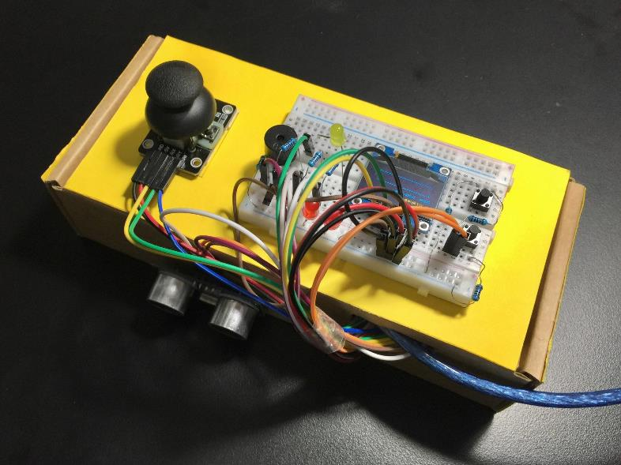
補充：運用零件的巧思
◉ 電阻
◉ LED燈
◉ 超音波感測器
◉ 蜂鳴器

Slide 26
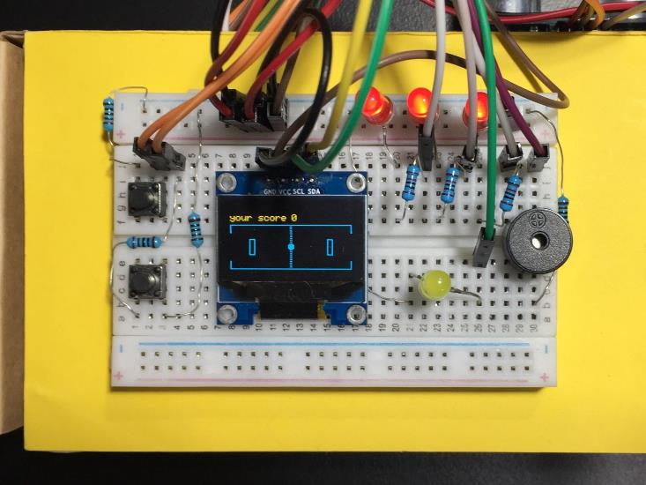
◉ 電阻的作用
用來降低LED亮度。
用來當電線。
(線不夠多啊)

Slide 27
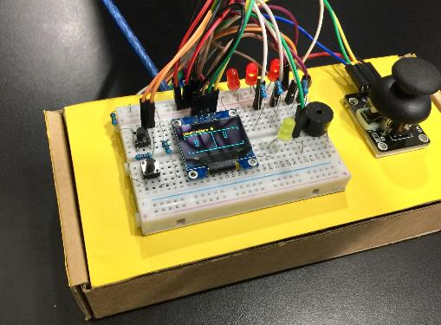
◉ LED燈的作用
用來顯示生命 (還可以被進球幾次) ，或做其他效果。
紅LED燈：倒數 (321)、生命、遊戲結束後閃爍
黃LED燈：倒數 (GO!)、進球、遊戲開始前閃爍

Slide 28
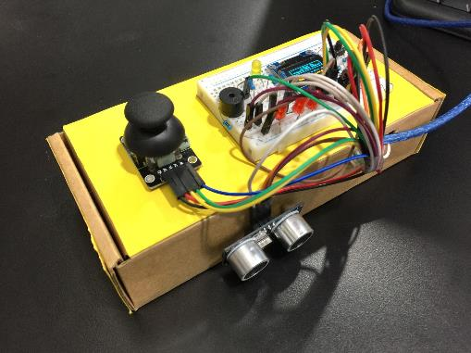
◉ 超音波感測器的作用
用來取亂數，隨機的值。
(因為random()函式經過初始化，取的數字會有相同順序)
方法：測量距離取於數。

Slide 29
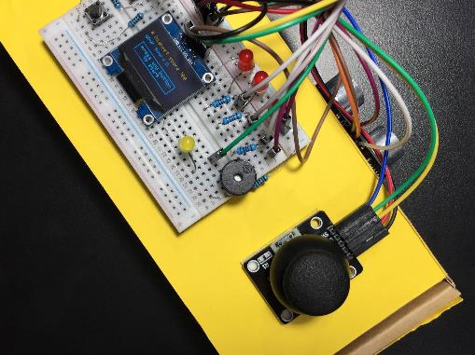
◉ 蜂鳴器的作用
用來寫配樂。
時機：得分、被進球、遊戲結束、球撞擊反彈

Slide 30

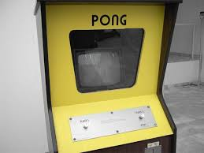
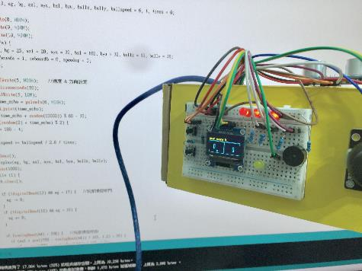
謝謝大家
#include <Adafruit_ssd1306syp.h>
Adafruit_ssd1306syp A(A3,A2);
int h = 0, s = 0;
const double Pi = 3.14;
const unsigned char PROGMEM bmp[] =
{
B00000000,
B00111100,
B01111110,
B01111110,
B01111110,
B01111110,
B00111100,
B00000000,
};
void setup() {
Serial.begin(250000);
for (int i = 8; i <= 11; i++) {
pinMode (i, OUTPUT);
}
pinMode (13, INPUT);
pinMode (12, INPUT);
pinMode(7,INPUT);
pinMode (5, OUTPUT);
pinMode (6, INPUT);
digitalWrite(10, LOW); //LED燈
digitalWrite(9, LOW);
digitalWrite(8, LOW);
digitalWrite(4, LOW);
A.initialize();
}
int Adisplay(int ag, int bg, int axl, int ayu, int bxl, int byu, int ballx, int bally) { //顯示畫面
A.setCursor(0,8); //顯示分數
A.setTextSize(1);
A.println("your score");
A.setCursor(65,8);
A.setTextSize(1);
A.println(s);
A.drawLine(0, 17, 127, 17,WHITE); //顯示外框
A.drawLine(0, 63, 127, 63,WHITE);
for (int i = 17; i < 63; i += 2) {
A.drawLine(63, i, 64, i,WHITE);
}
A.drawLine(0, 17, 0, ag,WHITE);
A.drawLine(0, 63, 0, ag + 30,WHITE);
A.drawLine(127, 17, 127, bg,WHITE);
A.drawLine(127, 63, 127, bg + 30,WHITE);
A.drawLine(axl, ayu, axl + 5, ayu,WHITE); //顯示玩家球拍
A.drawLine(axl, ayu + 16, axl + 5, ayu + 16,WHITE);
A.drawLine(axl, ayu, axl, ayu + 16,WHITE);
A.drawLine(axl + 5, ayu, axl + 5, ayu + 16,WHITE);
A.drawLine(bxl, byu, bxl + 5, byu,WHITE); //顯示對手球拍
A.drawLine(bxl, byu + 16, bxl + 5, byu + 16,WHITE);
A.drawLine(bxl, byu, bxl, byu + 16,WHITE);
A.drawLine(bxl + 5, byu, bxl + 5, byu + 16,WHITE);
A.drawBitmap(ballx, bally, bmp, 8, 8, 1); //顯示球
A.update();
}
void loop() {
int flag = 1;
if (h < s) {
h = s;
}
digitalWrite(13, HIGH);
digitalWrite(12, HIGH);
digitalWrite(7, HIGH);
while (digitalRead(12) && digitalRead(13) && digitalRead(7) && flag) { //遊戲初始介面
A.setCursor(0,8); //固定的圖案
A.setTextSize(1);
A.println("* highest score");
A.setCursor(95,8);
A.setTextSize(1);
A.println(h);
A.setCursor(0,18);
A.setTextSize(1);
A.println("your score");
A.setCursor(65,18);
A.println(s);
A.drawLine(6, 34, 112, 34,WHITE);
A.drawLine(6, 57, 112, 57,WHITE);
A.drawLine(6, 34, 6, 57,WHITE);
A.drawLine(112, 34, 112, 57,WHITE);
A.update();
digitalWrite(4, LOW);
A.setCursor(0,38); //閃爍的圖案
A.println(" press any button");
A.println(" to start");
for (int i = 0; i < 500;i++) {
delay(1);
if (!digitalRead(12) || !digitalRead(13) || !digitalRead(7)) {
flag = 0;
break;
}
}
if (!flag) {
break;
}
A.update();
digitalWrite(4, HIGH);
for (int i = 0; i < 500;i++) {
delay(1);
if (!digitalRead(12) || !digitalRead(13) || !digitalRead(7)) {
flag = 0;
break;
}
}
if (!flag) {
break;
}
A.clear();
}
digitalWrite(4, LOW);
digitalWrite(8, HIGH);
digitalWrite(9, HIGH);
digitalWrite(10, HIGH);
for (int i = 3; i > 0; i--) { //倒數
A.clear();
A.setCursor(0,8);
A.setTextSize(1);
A.println("game start in :");
A.setCursor(54,25);
A.setTextSize(4);
A.println(i);
A.update();
tone(11, 659, 250);
delay(1000);
digitalWrite(i + 7, LOW);
}
A.clear();
A.setCursor(27,20);
A.setTextSize(5);
A.println("GO!");
A.update();
tone(11, 1318, 500);
digitalWrite(4, HIGH);
delay(1000);
digitalWrite(4, LOW);
//遊戲開始
int life = 3, ag, bg, axl, ayu, bxl, byu, ballx, bally, ballspeed = 6, t, times = 0;
s = 0;
digitalWrite(8, HIGH);
digitalWrite(9, HIGH);
digitalWrite(10, HIGH);
while (life) {
ag = 25, bg = 25, axl = 20, ayu = 32, bxl = 102, byu = 32, ballx = 60, bally = 36;
bool rebounda = 1, reboundb = 0, speedup = 0;
times++;
digitalWrite(5, HIGH); //速度 & 方向設定
delayMicroseconds(10);
digitalWrite(5, LOW);
int time_echo = pulseIn(6, HIGH);
Serial.print(time_echo);
t = (time_echo + random(10000)) % 60 - 30;
if ((random(2) + time_echo) % 2) {
t = 180 - t;
}
ballspeed += ballspeed / 2.6 / times;
A.clear();
Adisplay(ag, bg, axl, ayu, bxl, byu, ballx, bally);
delay(1000);
while (1) {
A.clear();
if (!digitalRead(13) && ag > 17) { //玩家操控球門
ag -= 8;
}
if (!digitalRead(12) && ag < 33) {
ag += 8;
}
if (analogRead(A4) < 550) { //玩家操控球拍
if (axl + pow((550 - analogRead(A4)) / 165, 1.2) < 58) {
axl += pow((550 - analogRead(A4)) / 165, 1.2);
} else {
axl = 58;
}
}
if (analogRead(A4) > 500) {
if (axl - pow((analogRead(A4) - 500) / 150, 1.2) > 20) {
axl -= pow((analogRead(A4) - 500) / 150, 1.2);
} else {
axl = 20;
}
}
if (analogRead(A5) < 550) {
if (ayu - pow((550 - analogRead(A5)) / 165, 1.2) > 17) {
ayu -= pow((550 - analogRead(A5)) / 165, 1.2);
} else {
ayu = 17;
}
}
if (analogRead(A5) > 500) {
if (ayu + pow((analogRead(A5) - 500) / 150, 1.2) < 46) {
ayu += pow((analogRead(A5) - 500) / 150, 1.2);
} else {
ayu = 46;
}
}
if (ballx > 96) { //電腦操控球門
int k = (random(10) + time_echo) % 10;
if (k <= 4) {
if (bg > 17 && bally > 40) {
bg -= 8;
} else if (bg < 33 && bally < 32) {
bg += 8;
}
} else if (k == 5) {
if (bg > 17 && bally < 32) {
bg -= 8;
} else if (bg < 33 && bally > 40) {
bg += 8;
}
}
}
if (ballx > 40) { //電腦操控球拍
int k = (random(10) + time_echo) % 10;
if (ballx < bxl && k > 3) {
if (byu > 20 && bally < byu) {
byu -= 3;
} else if (byu < 43 && bally - 9 > byu) {
byu += 3;
}
if (bxl < 99 && k > 7) {
bxl += 3;
} else if (bxl > 67 && k < 6) {
bxl -= 3;
}
} else if (k != 0) {
if (byu > 20 && bally > 46 - (times % 2) * 20) {
byu -= 3;
} else if (byu < 43 && bally < 63) {
byu += 3;
}
if (bxl < 99) {
bxl += 3;
}
}
}
if (bally < 20) { //球反彈場地 & 進球
t = abs(t);
tone(11, 294, 100);
}
if (bally > 54) {
t = -abs(t);
tone(11, 294, 100);
}
if (ballx < 1) {
rebounda = 0, reboundb = 0, speedup = 0;
if (bally >= ag && bally <= ag + 22) {
life--;
A.clear();
Adisplay(ag, bg, axl, ayu, bxl, byu, -100, -100);
for (int i = 0; i < 3; i++) { //電腦進球動畫
digitalWrite(life + 8, LOW);
tone(11, 466, 100);
delay(100);
digitalWrite(life + 8, HIGH);
tone(11, 440, 100);
delay(100);
}
digitalWrite(life + 8, LOW);
break;
}
if (t > 0) {
t = 180 - t;
} else {
t = -180 - t;
}
tone(11, 294, 100);
}
if (ballx > 118) {
rebounda = 1, reboundb = 1, speedup = 0;
A.clear();
Adisplay(ag, bg, axl, ayu, bxl, byu, -100, -100);
if (bally >= bg && bally <= bg + 22) { //玩家進球動畫
s += 100;
digitalWrite(4, HIGH);
delay(100);
tone(11, 784, 100);
digitalWrite(4, LOW);
delay(100);
tone(11, 1175, 100);
digitalWrite(4, HIGH);
delay(100);
tone(11, 988, 100);
digitalWrite(4, LOW);
delay(100);
tone(11, 1175, 100);
digitalWrite(4, HIGH);
delay(100);
tone(11, 1046, 200);
digitalWrite(4, LOW);
delay(100);
break;
}
if (t > 0) {
t = 180 - t;
} else {
t = -180 - t;
}
tone(11, 294, 100);
}
if (ballx > axl - 8 && ballx < axl + 9 && bally > ayu - 8 && bally < ayu + 17) { //球反彈玩家球拍
if (rebounda) {
if (t > 0) {
t = random(15, 64);
} else {
t = -random(15, 64);
}
} else {
if (t > 0) {
t = random(165, 118);
} else {
t = -random(165, 118);
}
}
reboundb = 0;
tone(11, 784, 100);
if (!digitalRead(7)) {
speedup = 1;
t *= 0.7;
} else {
speedup = 0;
}
}
if (ballx > bxl - 8 && ballx < bxl + 9 && bally > byu - 8 && bally < byu + 17) { //球反彈對手球拍
if (reboundb) {
if (t > 0) {
t = random(15, 64);
} else {
t = -random(15, 64);
}
if (random(4) + time_echo) {
speedup = 0;
} else {
speedup = 1;
t *= 0.7;
}
} else {
if (t > 0) {
t = random(165, 118);
} else {
t = -random(165, 118);
}
}
rebounda = 1;
tone(11, 1568, 100);
}
if (speedup) {
ballx += (ballspeed * 1.4) * cos(t * Pi / 180); //球的座標
bally += (ballspeed * 1.4) * sin(t * Pi / 180);
} else {
ballx += ballspeed * cos(t * Pi / 180); //球的座標
bally += ballspeed * sin(t * Pi / 180);
}
if (ballx > 119) {
ballx = 119;
} else if (ballx < 0) {
ballx = 0;
}
if (bally > 55) {
bally = 55;
} else if (bally < 18) {
bally = 18;
}
Adisplay(ag, bg, axl, ayu, bxl, byu, ballx, bally);
}
}
A.clear(); //遊戲結束
A.setCursor(0,8);
A.setTextSize(1);
A.println("your score");
A.setCursor(65,8);
A.setTextSize(1);
A.println(s);
A.setCursor(65,8);
A.setTextSize(1);
A.println(s);
A.setCursor(10, 40);
A.setTextSize(2);
A.println("GAME OVER");
A.update();
int p = 120;
delay(p);
for (int i = 440; i > 138; i -= 25.5) {
digitalWrite(i % 3 + 8, LOW);
digitalWrite((i + 1) % 3 + 8, LOW);
digitalWrite((i + 2) % 3 + 8, HIGH);
tone(11, i);
delay(p / 3);
}
digitalWrite(8, LOW);
digitalWrite(9, LOW);
digitalWrite(10, LOW);
noTone(11);
delay(p * 8);
tone(11, 784);
delay(p);
tone(11, 1046);
delay(p);
tone(11, 1318);
delay(p);
tone(11, 1046);
delay(p);
tone(11, 1318);
delay(p);
tone(11, 1568);
delay(p);
tone(11, 1661);
delay(p * 2);
tone(11, 1568);
delay(p);
tone(11, 1397);
delay(p);
tone(11, 1568);
delay(p * 4);
noTone(11);
delay(2500);
A.clear();
}

